Slide 1




Data Science Laboratory
Federal University of Ceará
AQUI FICA O TÍTULO
DE SUA APRESENTAÇÃO

Slide 2


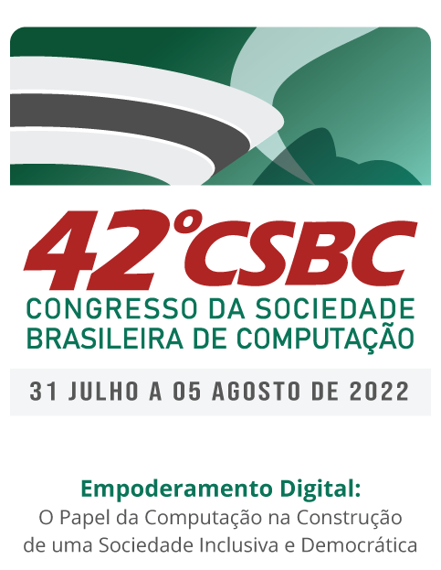


Processamento de Linguagem Natural via Aprendizagem Profunda
JORNADA DE ATUALIZAÇÃO EM INFORMÁTICA (JAI)

Slide 3

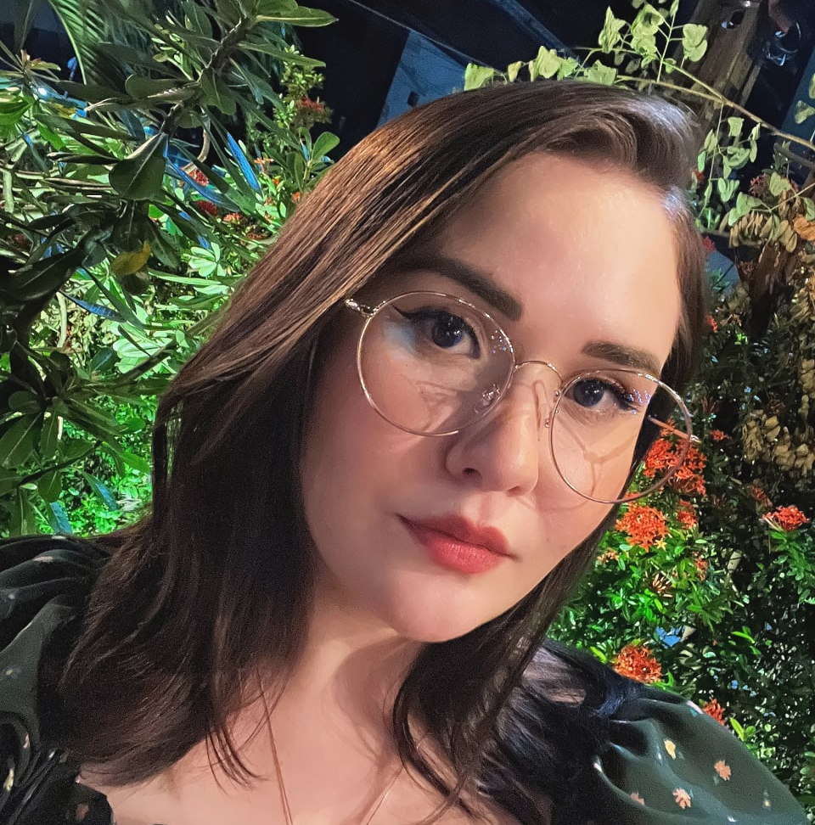

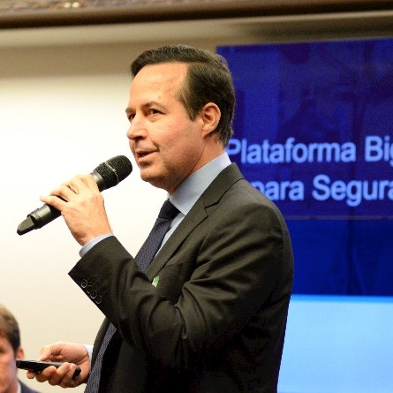
Olá!
Bárbara Neves
Estudante de mestrado @ufcinforma
Pesquisadora @_insightlab
Cientista de Dados @iatlantico
Gustavo Coutinho
Estudante de doutorado @ufcinforma
Pesquisador @_insightlab
Professor @ifceoficial
José Antônio Macêdo
Cientista Chefe de Transformação Digital @governodoceara
Coordenador @_insightlab
Professor @ufcinforma

Slide 4
INTRODUÇÃO
4

Slide 5
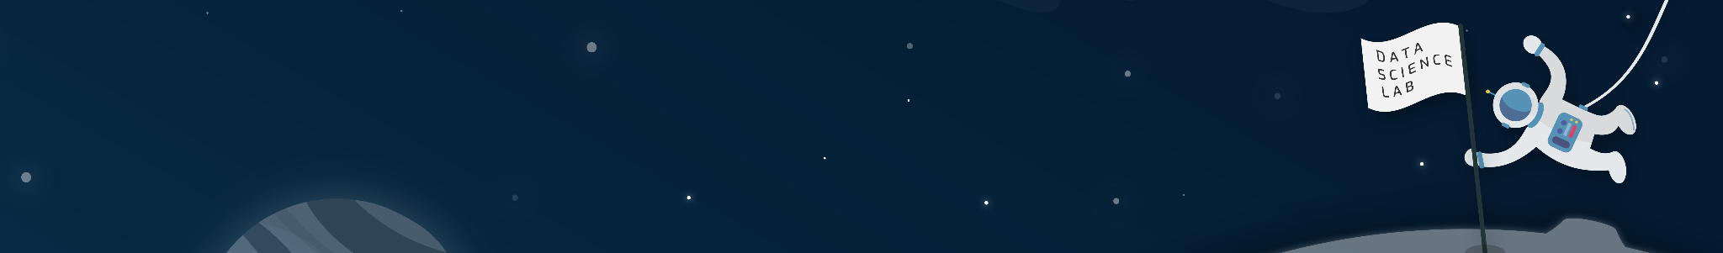



INTRODUÇÃO
‹#›
A cada 24 horas, 500 milhões de tweets são publicados
O Instagram possui mais de 1 bilhão de usuários ativos
O Google processa 1.2 trilhões de buscas todo ano
Notes:
Fonte: https://seedscientific.com/how-much-data-is-created-every-day/

Slide 6
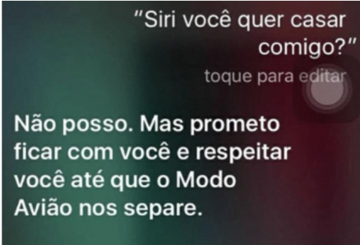
INTRODUÇÃO
‹#›
Fonte: https://me.me/i/leonardo-wayne-l-northman-situacao-amorosa-siri-voce-quer-casar-638891

Slide 7
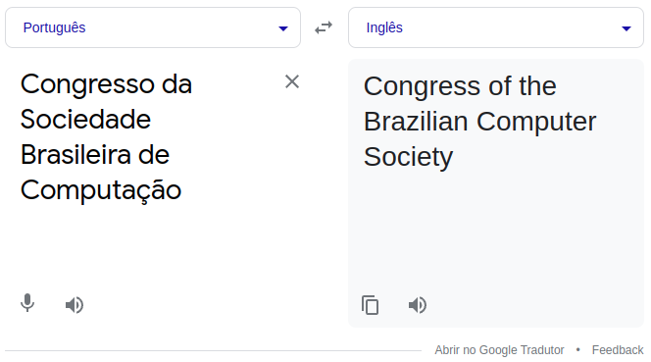
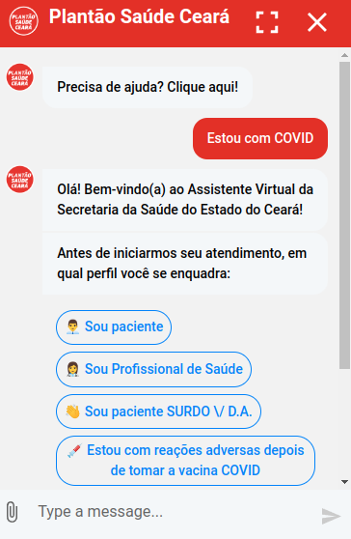
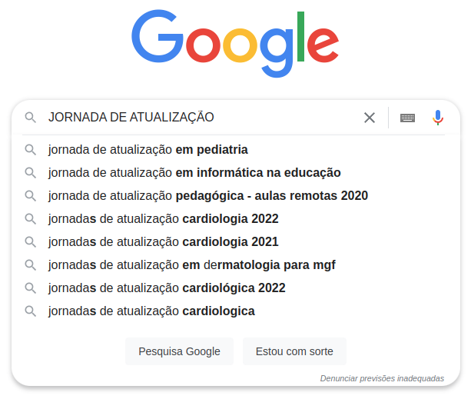

INTRODUÇÃO
‹#›

Slide 8
INTRODUÇÃO - PLN
‹#›
Processamento da Linguagem Natural, ou PLN, é um campo em desenvolvimento que estuda as possibilidades de interação entre as áreas da linguagem e da computação
Facilita a comunicação entre máquina e humano, sem que o usuário tenha que aprender a linguagem da máquina.

Slide 9
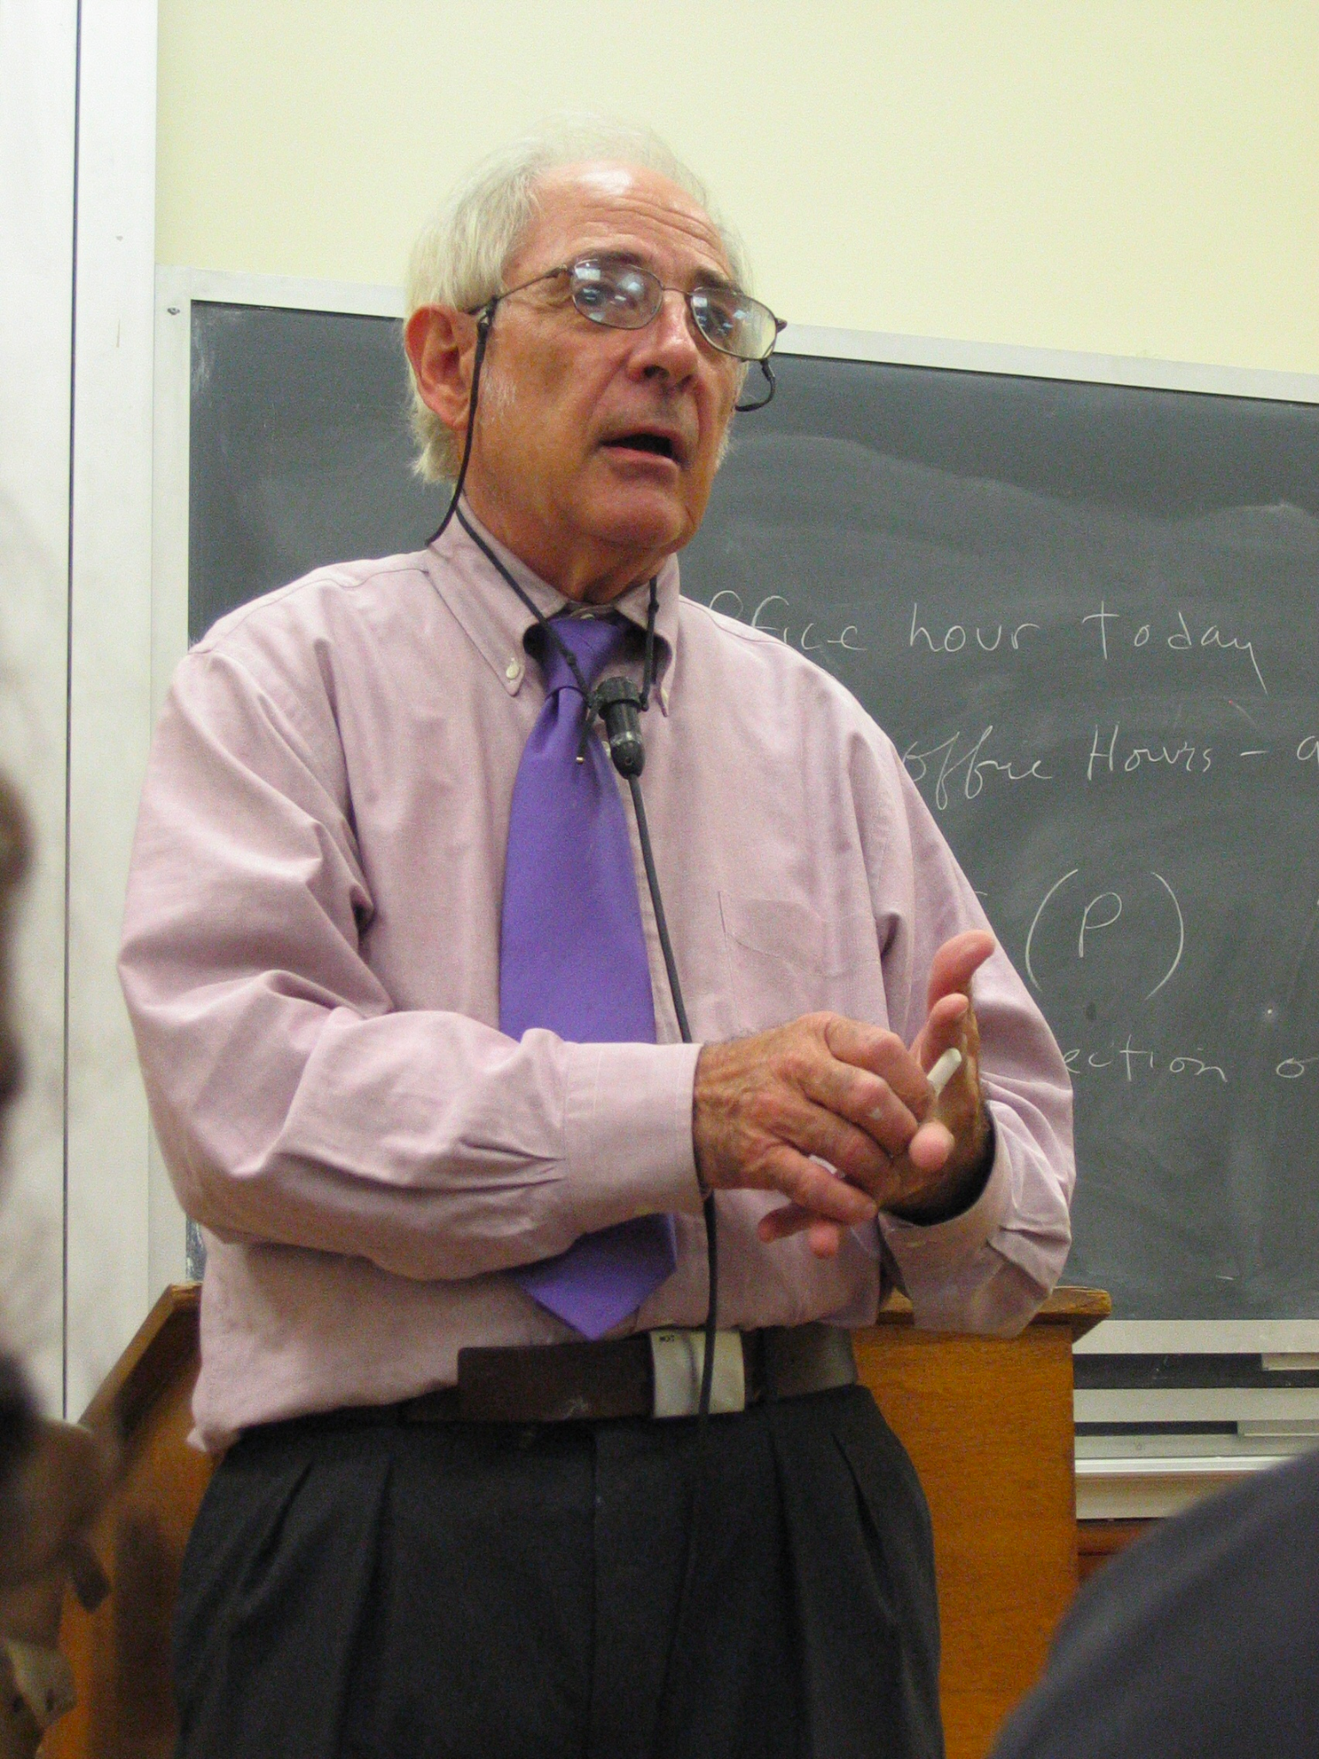
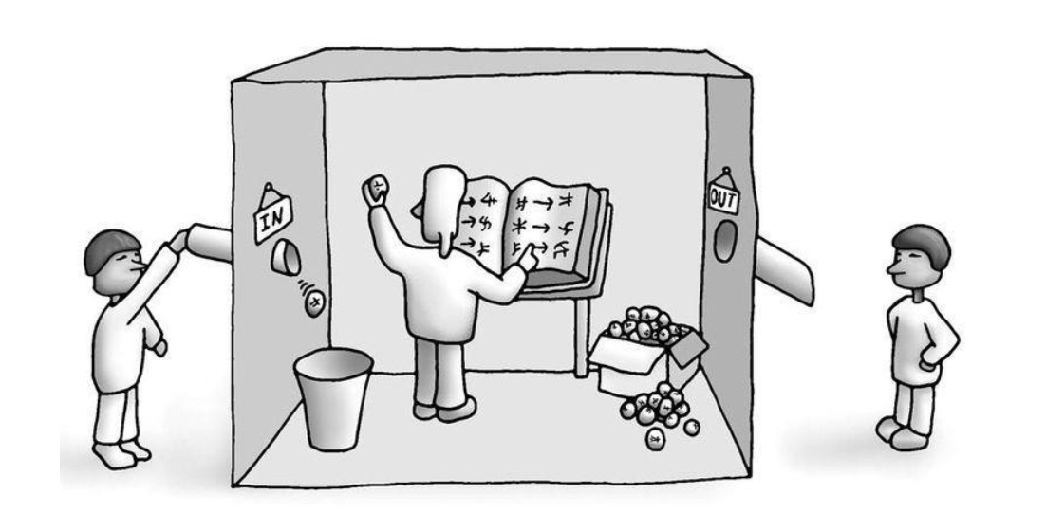
INTRODUÇÃO - Quarto Chines
‹#›
John Searle (Berkeley)
Fonte: https://filosofianaescola.com/metafisica/quarto-chines/
Notes:
Assim, um computador pode pensar, porém sem sinais de consciência, ou seja, com ausência de intencionalidade, significação e interpretação, o qual Searle afirma que é desprovido de faculdades cognitivas.

Slide 10
INTRODUÇÃO - Teoria do Labirinto
‹#›
Lidar com linguagem é um processo complexo, possuindo ruídos, erros gramaticais, dialetos, gírias e ambiguidades.
Lexical: causada por uma palavra
“Me sugira um bom prato”
Estrutural: causada pela posição de uma palavra na frase
“Olhe meu irmão enquanto toca música!”

Slide 11
INTRODUÇÃO
‹#›
Modelos de Aprendizagem Profunda têm sido amplamente utilizados em tarefas de PLN:
Exigem pouca engenharia de features
Produzem representações vetoriais que capturam similaridades de palavras
Permitem o aprendizado não supervisionado ou semi-supervisionado
Aprendem vários níveis de representações
Lidam com recursividade da linguagem humana, conseguindo capturar informações de forma sequencial

Slide 12
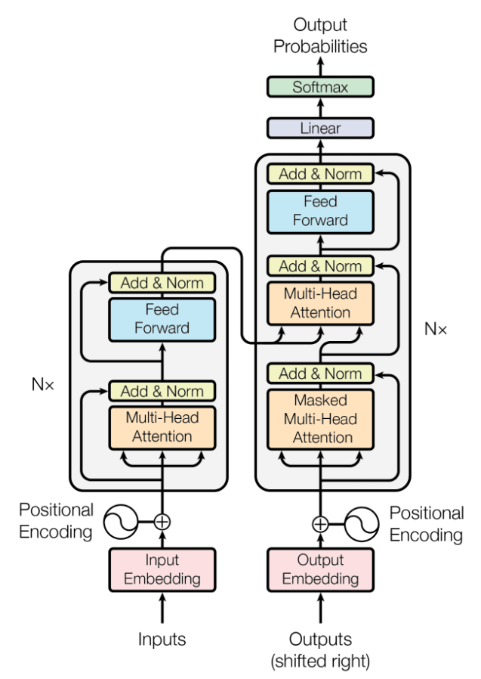
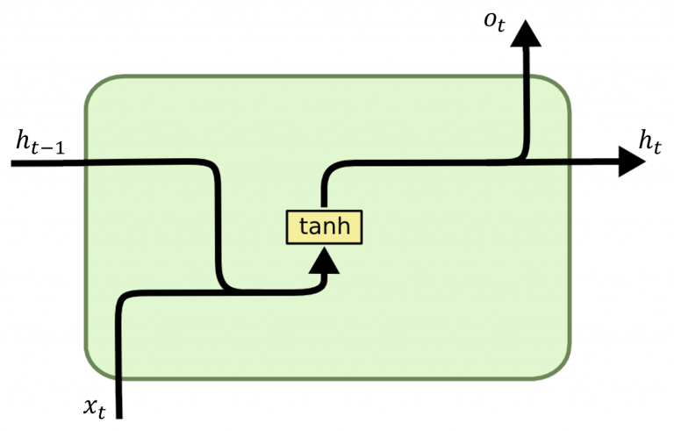
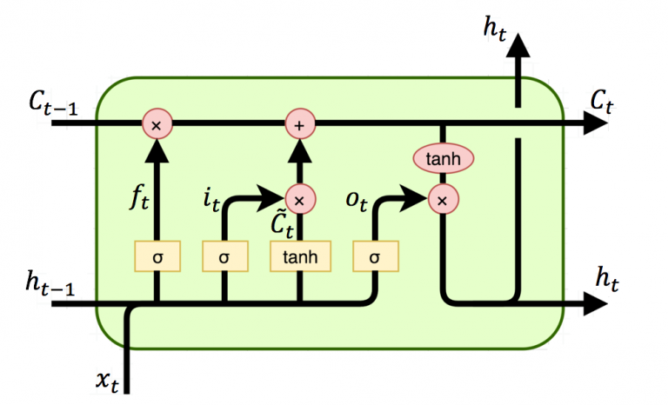
INTRODUÇÃO
‹#›
Modelos de Deep Learning começaram a ser utilizados em PLN através de Redes Neurais Recorrentes (RNNs) e redes Long Short Term Memory (LSTMs)
Mais recentemente, o uso de arquiteturas Transformers se popularizou
RNN
LSTM
Transformers

Slide 13
Roteiro do Minicurso
O foco do presente minicurso é:
Apresentar as etapas de pré-processamento de texto
Familiarizar os(as) participantes com diferentes tipos de como representar textos
Aplicar os conceitos aprendidos em tarefas de Classificação de Textos e Sumarização de Sentenças
‹#›
Notes:
Fonte: https://seedscientific.com/how-much-data-is-created-every-day/

Slide 14








TECNOLOGIAS
‹#›
spaCy
Python
Numpy
Scikit Learn
Keras
Maplotlib
Seaborn
Google Colab
Notes:
A linguagem Python na versão 3.8 foi utilizada em notebooks Colaboratory ou,
apenas, Colab1
. Notebooks são páginas Web que permitem a escrita e execução de código em um mesmo documento.
Para auxiliar no desenvolvimento do código, as principais bibliotecas foram utilizadas:
• Numpy2 -adiciona suporte para trabalhar, de forma eficiente, com vetores e matrizes numéricas, bem como funções otimizadas para essas estruturas.
• Keras3 provê interfaces para a criação, treinamento e avaliação das principais estruturas de redes neurais artificiais. Foi construída utilizando como base a biblioteca TensorFlow4
• Scikit-learn5 - contém os principais algoritmos para diferentes tarefas de Aprendizagem de Máquina, como Classificação e Regressão.
• Matplotlib6 e Seaborn7 - utilizadas para construção de gráficos.
A biblioteca spaCy8 e NLTK9 - também foram utilizadas, bem como o framework flairNLP10, para trechos de códigos que envolvem o uso de modelos de PLN mais modernos, além de outras bibliotecas tradicionais da linguagem Python, como string e unicode.

Slide 15
PRELIMINARES
‹#›

Slide 16
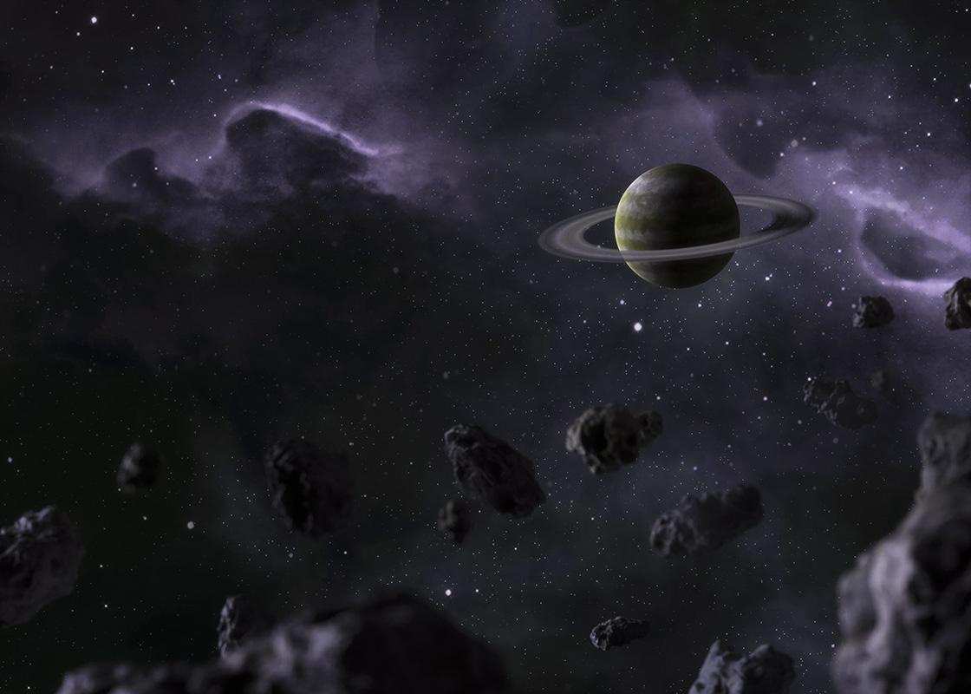
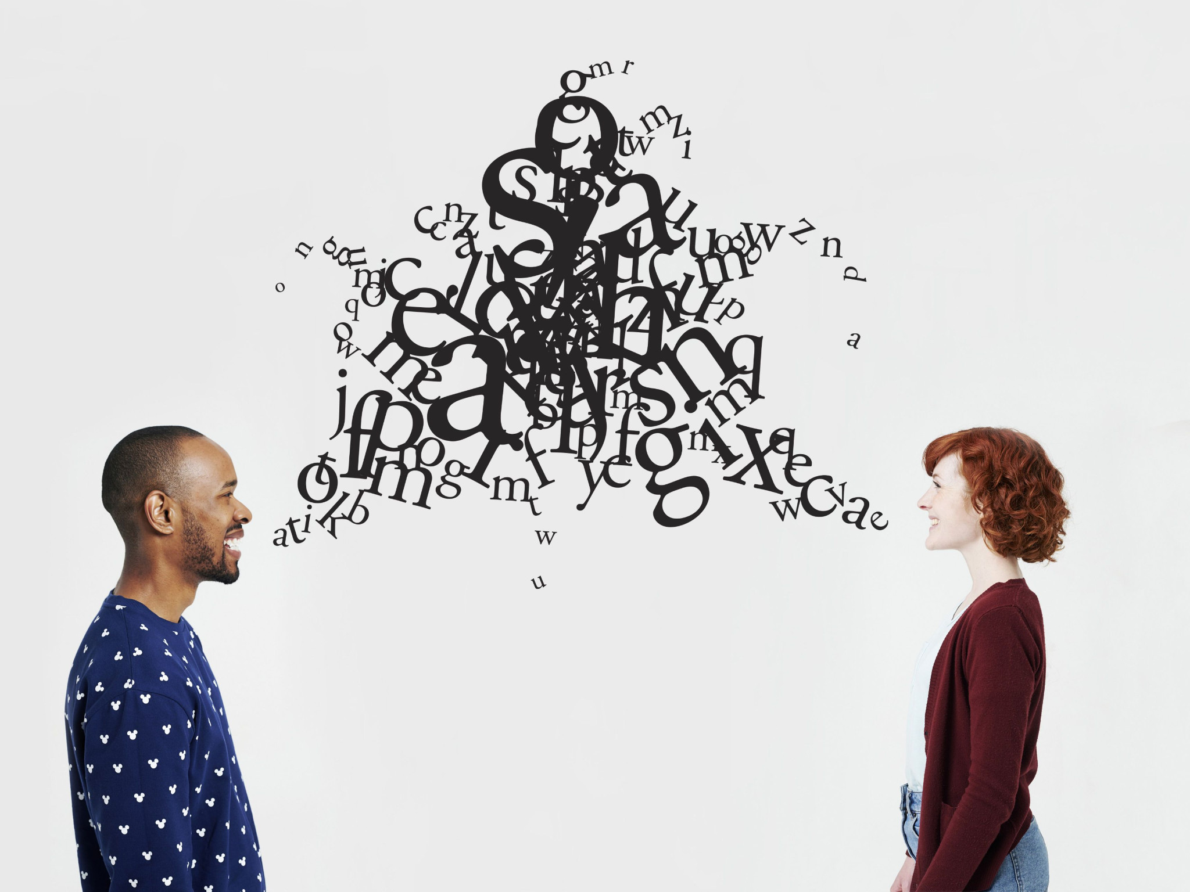
BREVE HISTÓRICO
As linguagens naturais são complexas, ambíguas e
estão em constante mudança
Como aprendemos uma nova língua?
Como fazemos com que computadores processem diferentes linguagens?
Como Alexa, Google Home e muitos outros assistentes inteligentes entendem e conseguem nos responder?
Agravante: não existe linguagem universal!
‹#›

Slide 17
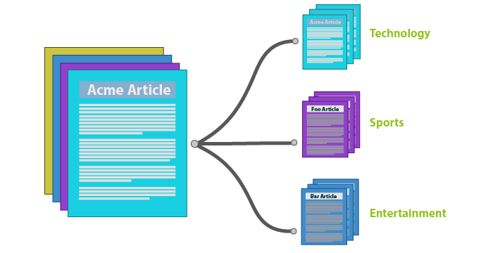
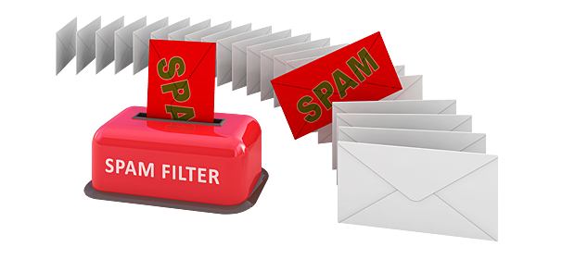
BREVE HISTÓRICO
‹#›
Com o avanço do PLN, sistemas são capazes de
Classificar textos

Slide 18
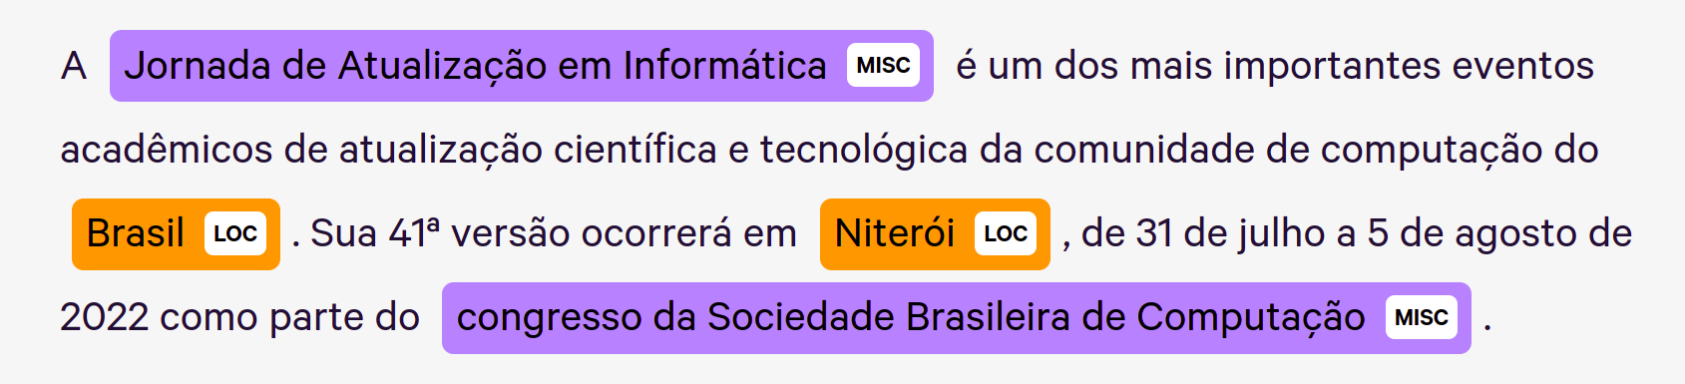
BREVE HISTÓRICO
‹#›
Com o avanço do PLN, sistemas são capazes de
Reconhecer entidades nomeadas

Slide 19
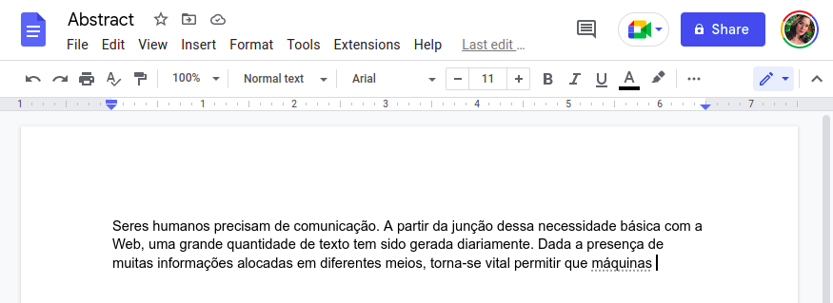
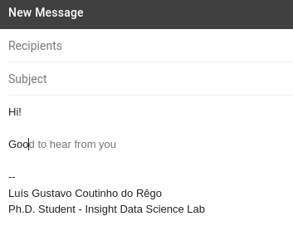
BREVE HISTÓRICO
‹#›
Com o avanço do PLN, sistemas são capazes de
Language Modeling

Slide 20
BREVE HISTÓRICO
‹#›
Com o avanço do PLN, sistemas são capazes de
Comprimir sentenças
Seres humanos precisam de comunicação. A partir da junção dessa necessidade básica com a Web, uma grande quantidade de texto tem sido gerada diariamente. Dada a presença de muitas informações alocadas em diferentes meios, torna-se vital permitir que máquinas compreendam textos falados e escritos. Este capítulo apresenta como técnicas de Aprendizagem Profunda podem ser utilizadas na resolução de tarefas de Processamento de Linguagem Natural (PLN), como Classificação e Sumarização de Sentenças, visando o benefício do poder computacional disponível atualmente e da baixa necessidade de engenharia de features na utilização destes modelos. Inicialmente, são apresentados alguns conceitos importantes sobre PLN e Aprendizagem Profunda. Em seguida, diferentes técnicas de pré-processamento e representação textuais são explicadas a fim de serem usadas como entrada em modelos de Aprendizagem Profunda. Por fim, é mostrado como aplicar os conhecimentos adquiridos em aplicações reais do PLN.

Slide 21
BREVE HISTÓRICO
‹#›
Com o avanço do PLN, sistemas são capazes de
Comprimir sentenças
Este capítulo apresenta como técnicas de Aprendizagem Profunda podem ser utilizadas na resolução de tarefas de Processamento de Linguagem Natural (PLN), como Classificação e Sumarização de Sentenças, visando o benefício do poder computacional disponível atualmente e da baixa necessidade de engenharia de features na utilização destes modelos. Inicialmente, são apresentados alguns conceitos importantes sobre PLN e Aprendizagem Profunda.

Slide 22
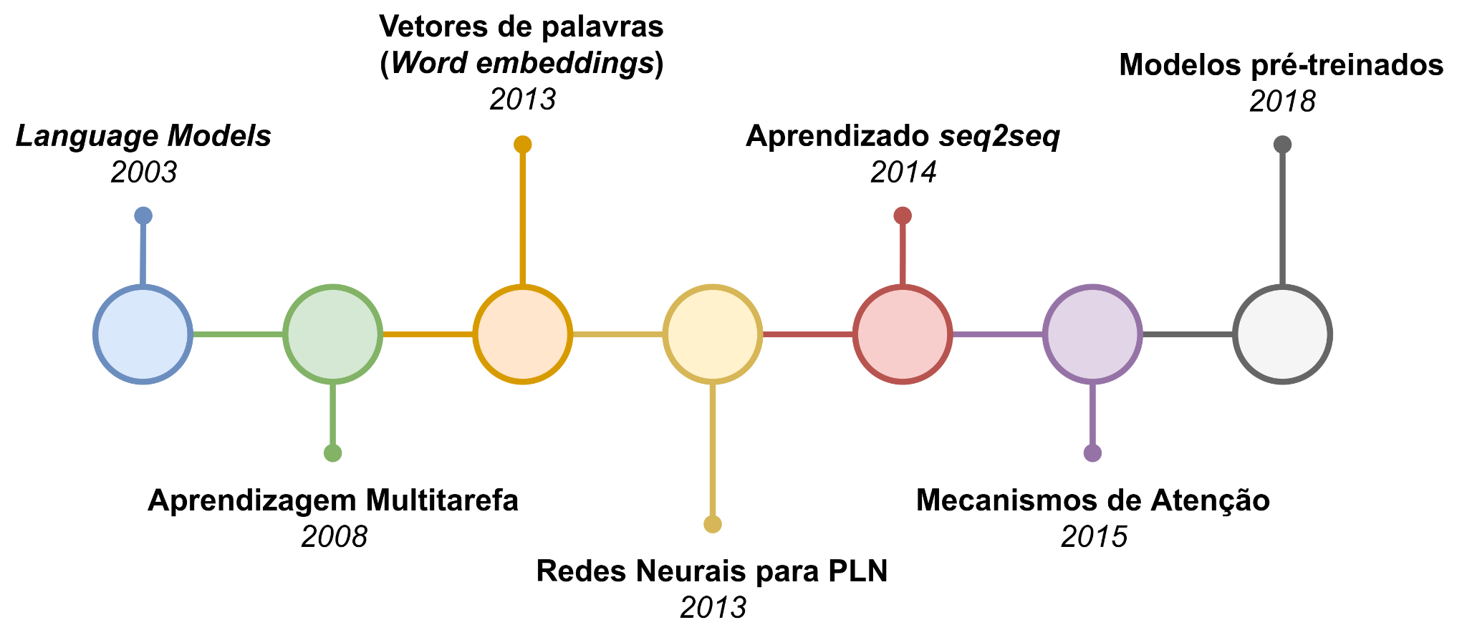
BREVE HISTÓRICO
‹#›

Slide 23

REDES NEURAIS
‹#›
Figura 1. Desamassando uma variedade complicada de dados

Slide 24
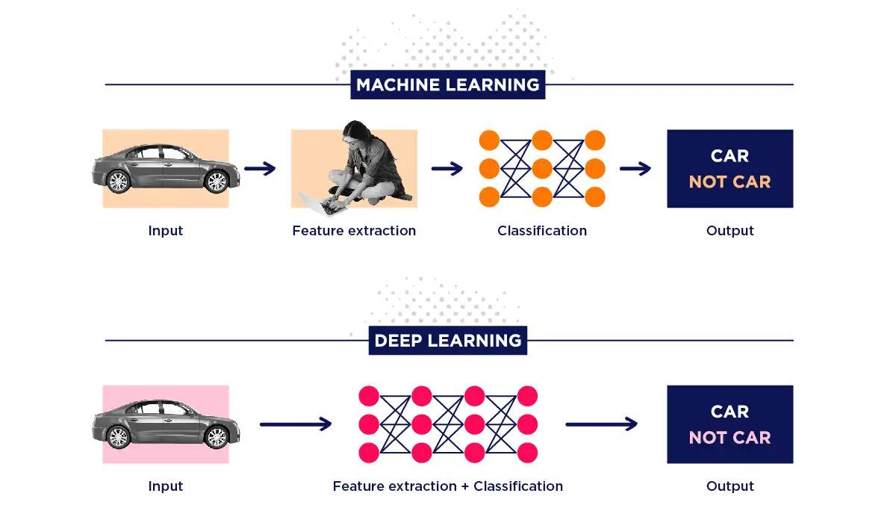
CONCEITOS BÁSICOS
‹#›
O que é a Aprendizagem Profunda?

Slide 25

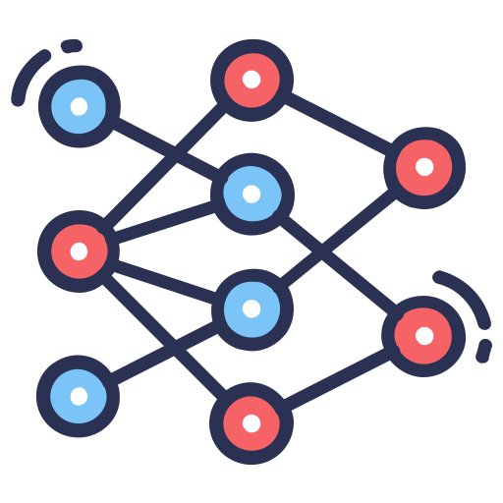




CONCEITOS BÁSICOS
‹#›
Redes neurais são:
Inspiradas em neurônios biológicos
Ideais para tarefas complexas
Tarefas com dados não estruturados

Slide 26
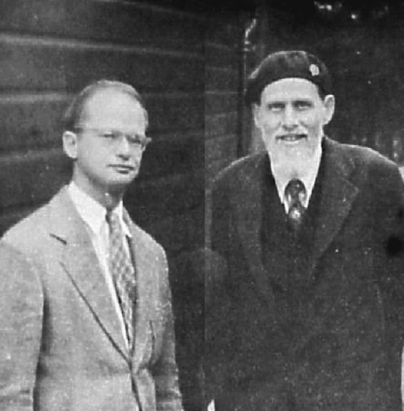
PERCEPTRON
‹#›
Desenvolvido por McCulloch e Pitts em 1943
Composto por:
Uma camada de entrada,
Uma camada de Unidades Lógicas de Limiar (TLUs)

Slide 27
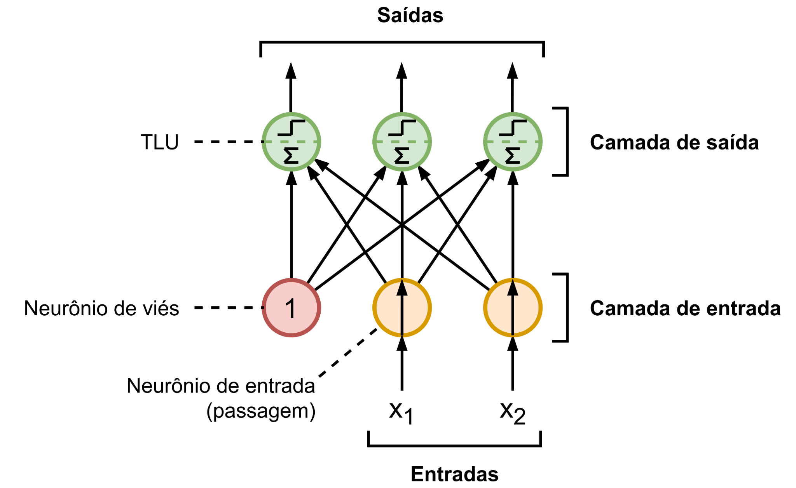
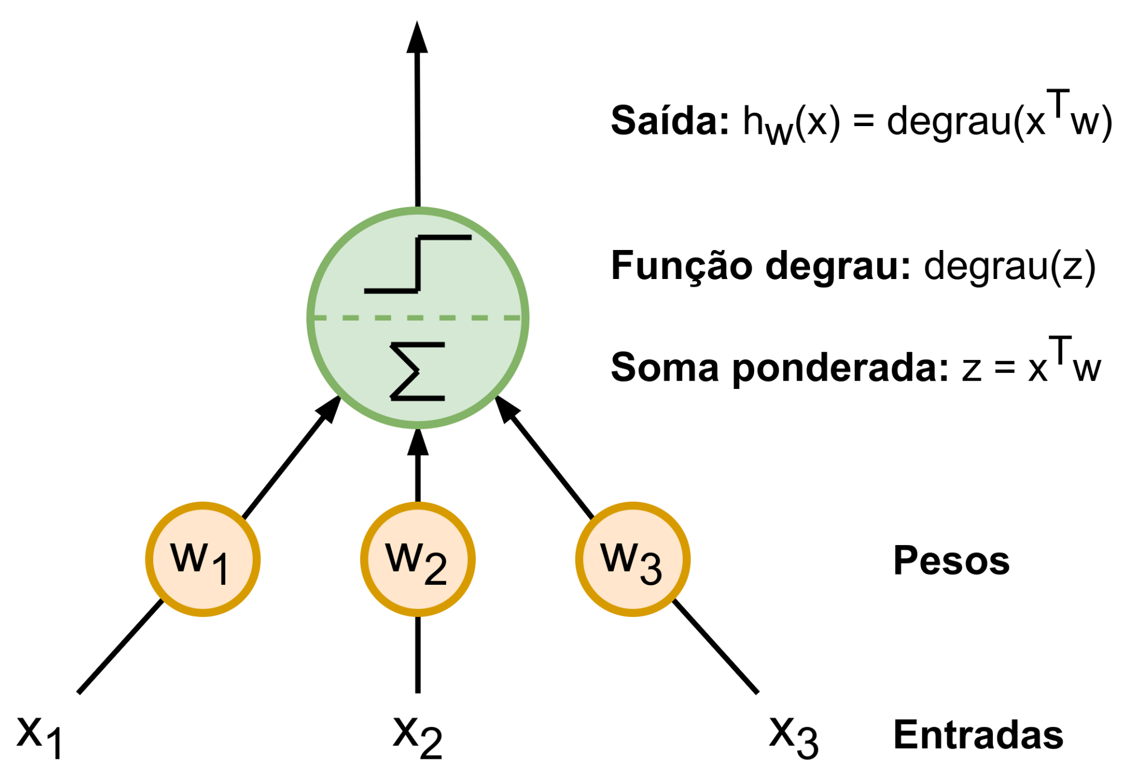
PERCEPTRON
‹#›

Slide 28
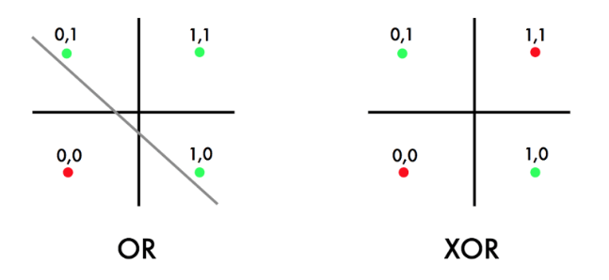
PERCEPTRON
‹#›
Quais as suas limitações?
Problemas um pouco mais complexos, como o sistema XOR

Slide 29
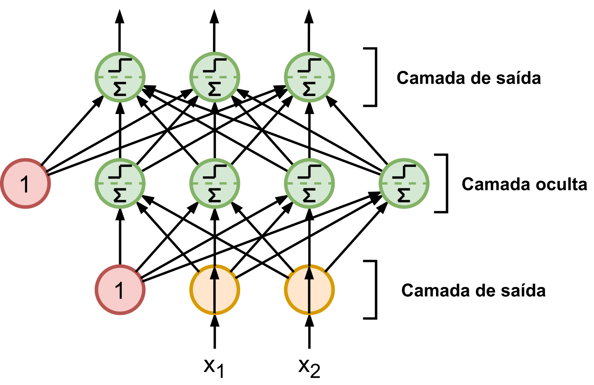
PERCEPTRON MULTICAMADAS
‹#›
Composto por:
Uma camada de entrada
N camadas de TLUs
Uma camada de saída

Slide 30
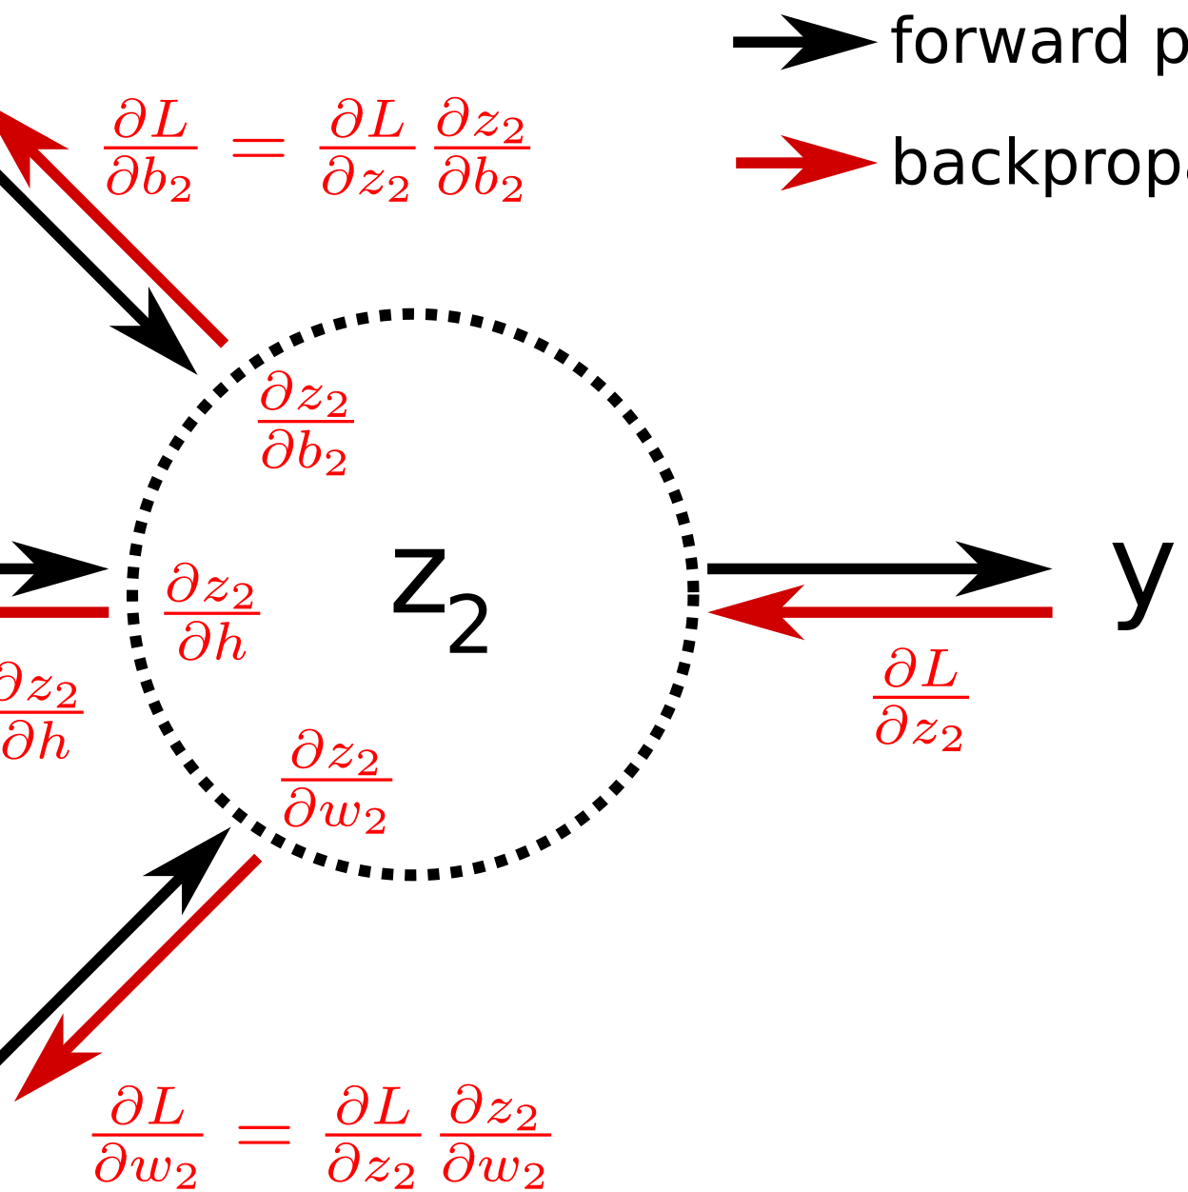
PERCEPTRON MULTICAMADAS
‹#›
Quando um MLP possui mais de uma camada oculta, já podemos chamá-la de Rede Neural Profunda
O treinamento é realizado por backpropagation
Forward pass
Backward pass
Característica importante
Funções de ativação em MLPs são diferentes de um perceptron normal

Slide 31
PERCEPTRON MULTICAMADAS
‹#›
Quando utilizar uma MLP?
Para entradas de tamanho fixo
Para saídas discretas
Para problemas com formato de sequências, devemos utilizar redes mais complexas, como Redes Neurais Recorrentes (RNNs)

Slide 32
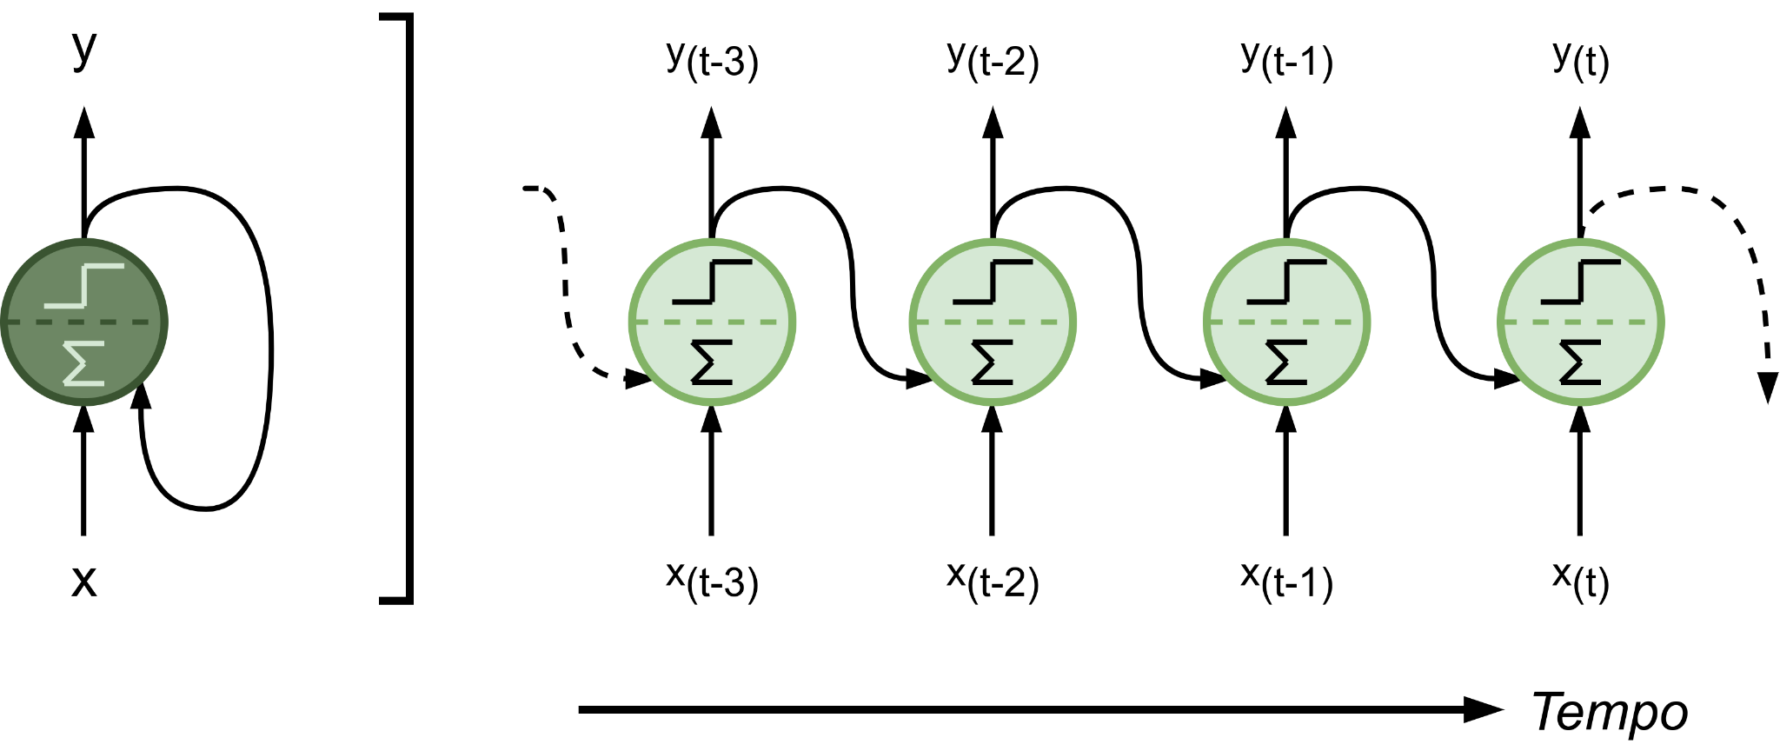
MLPs x RNNs
‹#›
Qual a principal diferença entre RNNs e MLPs?
RNNs possuem ligações para neurônios de camadas anteriores

Slide 33
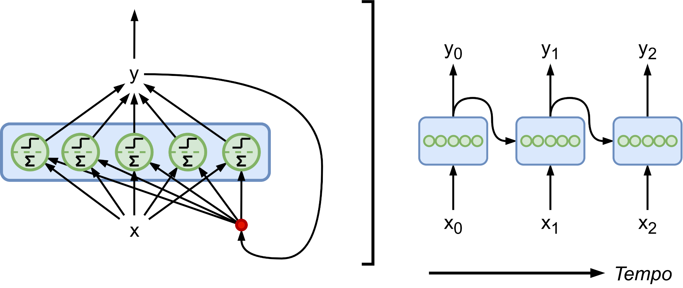
MLPs x RNNs
‹#›
≈
Figura 2. Representação de uma camada de unidades recorrentes à direita.

Slide 34
VARIAÇÃO DAS RNNs
‹#›
Sequências longas são potencialmente problemáticas para RNNs
Essas redes tendem a crescer muito, tornando o treinamento computacionalmente custoso e demorado
Podemos ter perdas de informações do começo das sentenças
Para mitigar esses problemas, células de Long Short Term Memory (LSTM) foram desenvolvidas

Slide 35
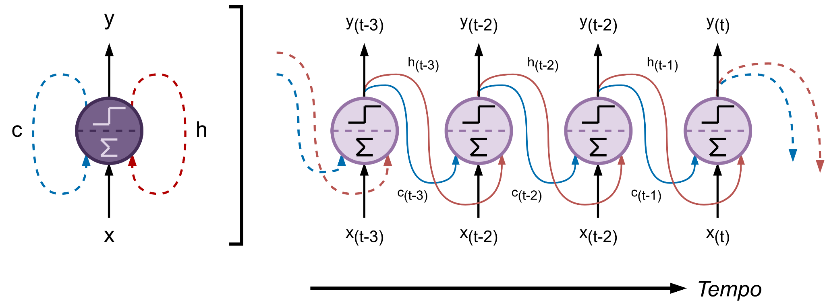
VARIAÇÃO DAS RNNs
‹#›
Notes:
Explicar a composição da LSTM.

Slide 36
PREPARAÇÃO DE
DADOS TEXTUAIS
‹#›

Slide 37
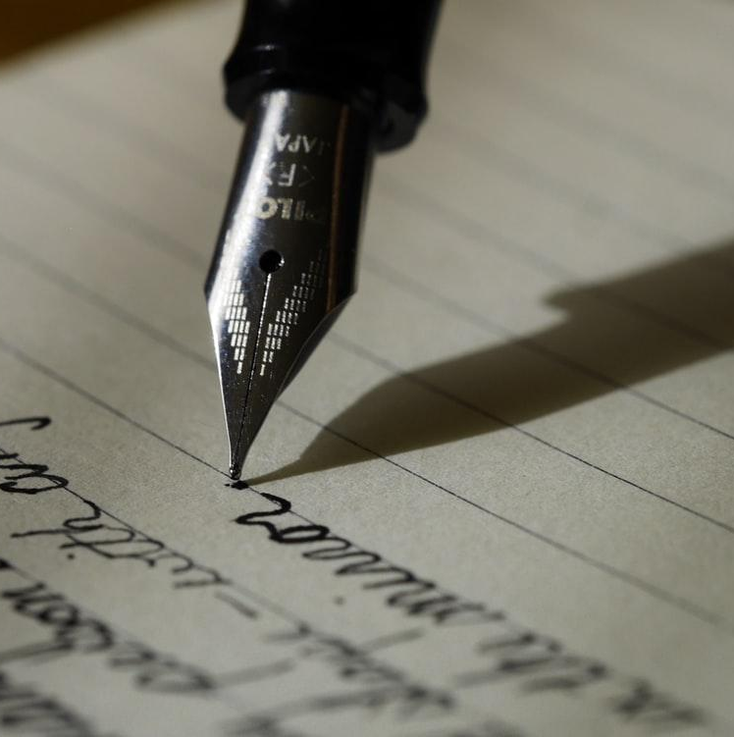

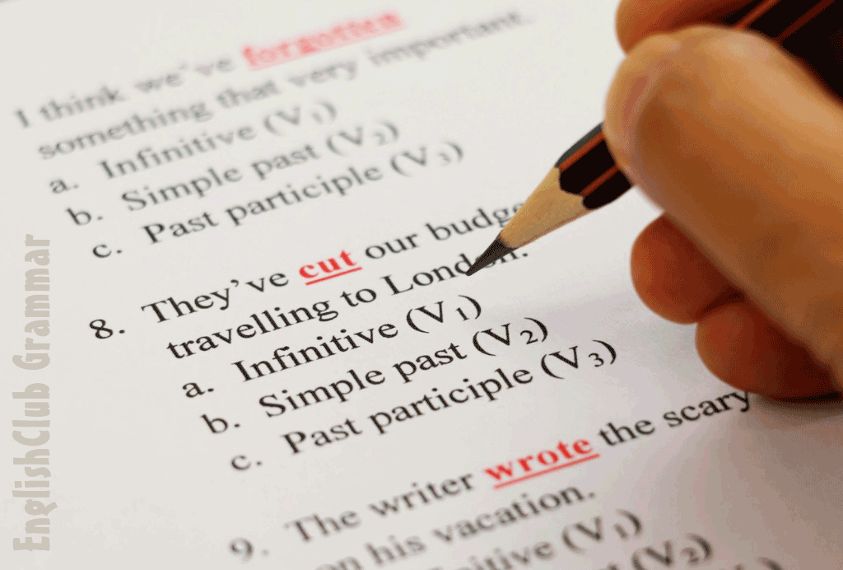
PADRONIZAÇÃO
‹#›
Frases com mesma informação podem possuir estruturas diferentes
Técnicas comuns são remoção de pontuação e acentos
A padronização tenta diminuir a diferença entre textos semelhantes

Slide 38
PADRONIZAÇÃO
‹#›
Sentenças podem possuir a mesma informação, mas serem escritas de formas diferentes
"Olha só! Como PNL é legal! Estava estudando esses dias."
"Olha só, como PNL é legal! Estava estudando esses dias."

Slide 39
PADRONIZAÇÃO
‹#›
"Olha só! Como PNL é legal! Estava estudando esses dias."
"Olha só, como PNL é legal! Estava estudando esses dias."
Padronização
"olha so como pnl e legal estava estudando esses dias"

Slide 40

{
}
CODE

Slide 41
TOKENIZAÇÃO
‹#›
Tokenização é o ato de dividir o texto em unidades vetorizáveis
Um outro processo importante a ser considerado é o de lematização
O processo de estemização pode ser necessário antes de uma tokenização

Slide 42
TOKENIZAÇÃO
‹#›
Após a padronização, precisamos quebrar o texto em unidades a serem vetorizadas
eu amo chocolate
'eu'
'amo'
'eu amo'
'amo chocolate'
'chocolate'
Tokenização a nível de palavras.
Tokenização a nível de n-grams.

Slide 43
TOKENIZAÇÃO
‹#›
Em que as palavras seguintes diferem?
presidente; presidenta
estava, estive
casa, casas

Slide 44
TOKENIZAÇÃO
‹#›
O processo de reduzir uma palavra aos seus radicais é chamado de estemização

Slide 45
TOKENIZAÇÃO
‹#›
A lematização é o processo de flexionar uma palavra para determinar o seu lema
Exemplo: “correr”, “corre” e “correu”: “correr” é o seu lema
Notes:
Exemplos: https://ilumeo.com.br/todos-posts/2020/06/12/um-guia-para-pnl-processamento-de-linguagem-natural
A lematização resolve as palavras em sua forma de dicionário (conhecida como lema), para a qual requer dicionários detalhados nos quais o algoritmo pode pesquisar e vincular palavras aos lemas correspondentes.

Slide 46
{
}
CODE

Slide 47
INDEXAÇÃO DO VOCABULÁRIO
Com os tokens encontrados, precisamos fornecer uma representação numérica para eles
Uma forma comum é construir um vocabulário de todos os termos presentes nos textos processados
Com o vocabulário, podemos criar uma codificação one-hot
‹#›

Slide 48
{
}
CODE

Slide 49
REPRESENTAÇÃO TEXTUAL
‹#›

Slide 50

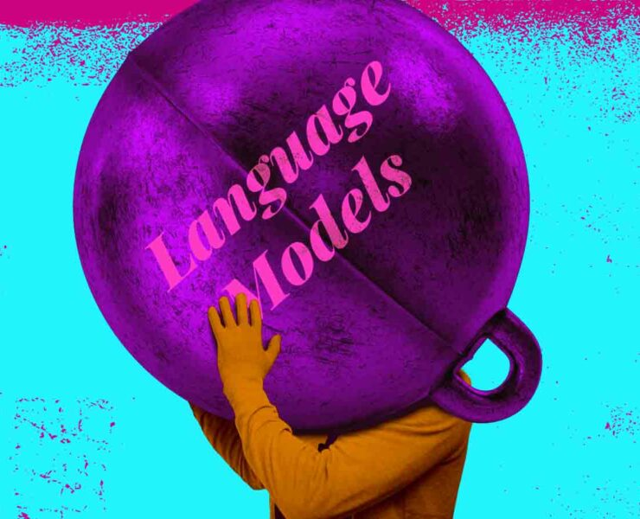
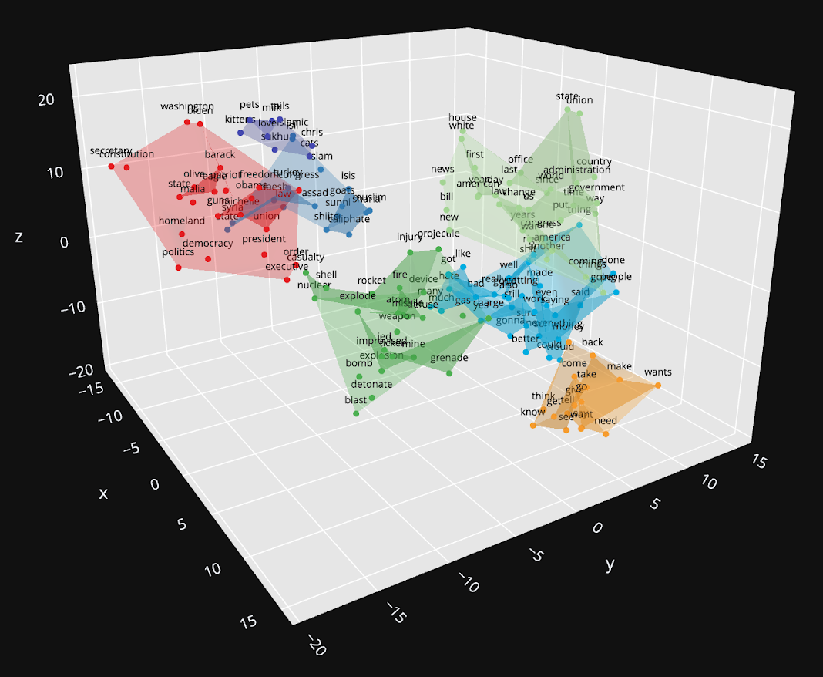
REPRESENTANDO PALAVRAS
‹#›
COMO CONJUNTOS
COMO MODELOS
Vetores que podem ser obtidos com modelos bag-of-words
COMO SEQUÊNCIAS
Vetores que podem ser obtidos através de Language Models
Vetores comumente chamados de word embeddings

Slide 51
O QUE SÃO
LANGUAGE MODELS?
‹#›
Possuem um conceito um pouco abstrato: o de como modelar uma linguagem
Os chamados Language Models (LMs) estimam a probabilidade de diferentes unidades linguísticas, como símbolos, tokens, e sequências de tokens
Algumas arquiteturas que usam Transformers, por exemplo, são LMs

Slide 52
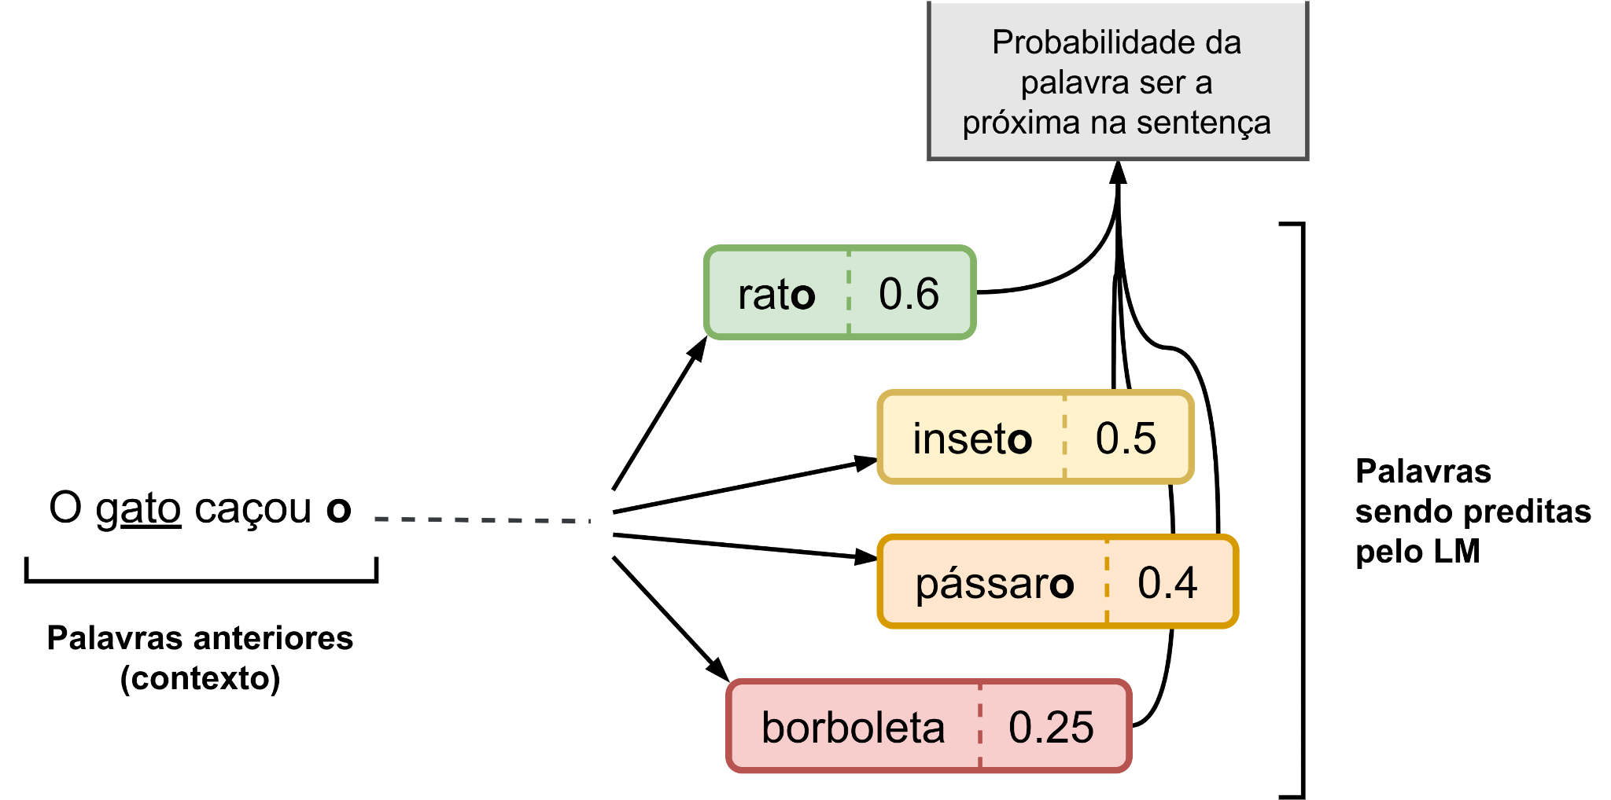
O QUE SÃO
LANGUAGE MODELS?
‹#›

Slide 53
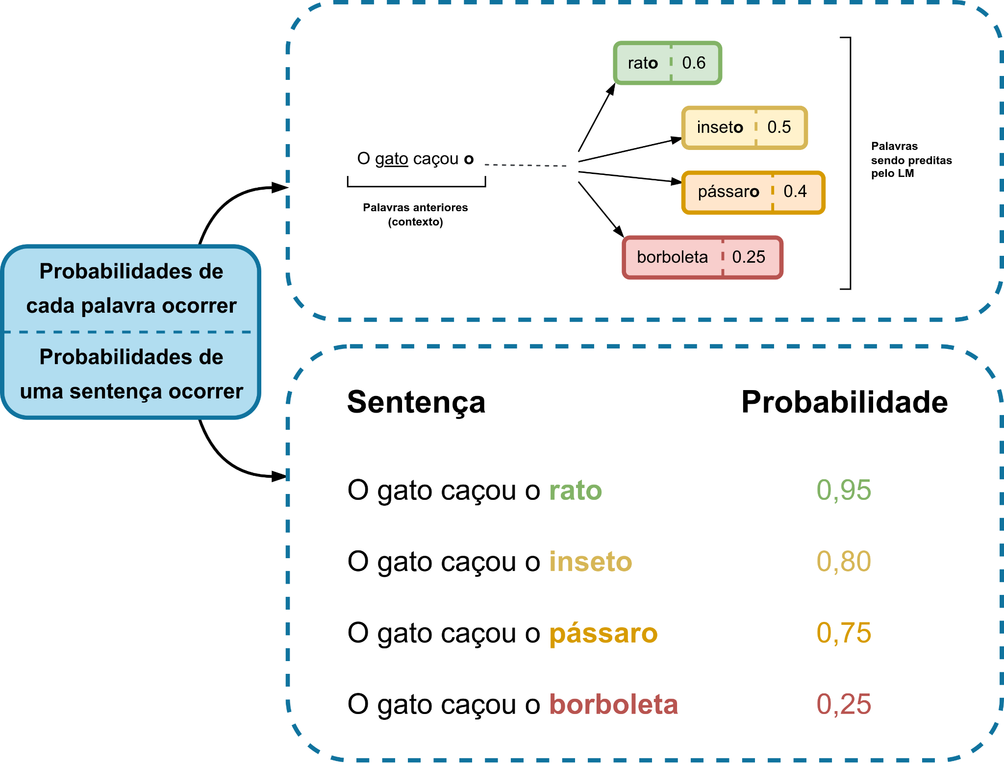
O QUE SÃO
LANGUAGE MODELS?
‹#›

Slide 54
BAG-OF-WORDS
A maneira mais simples de representar um texto é descartando a ordem e tratando como um conjunto de tokens
Unigrams com codificação multi-hot
Unigrams nada mais são do que palavras únicas sem nenhuma ordem
A intenção é formar um conjunto apenas com as palavras distintas do texto
‹#›

Slide 55
{
}
CODE

Slide 56
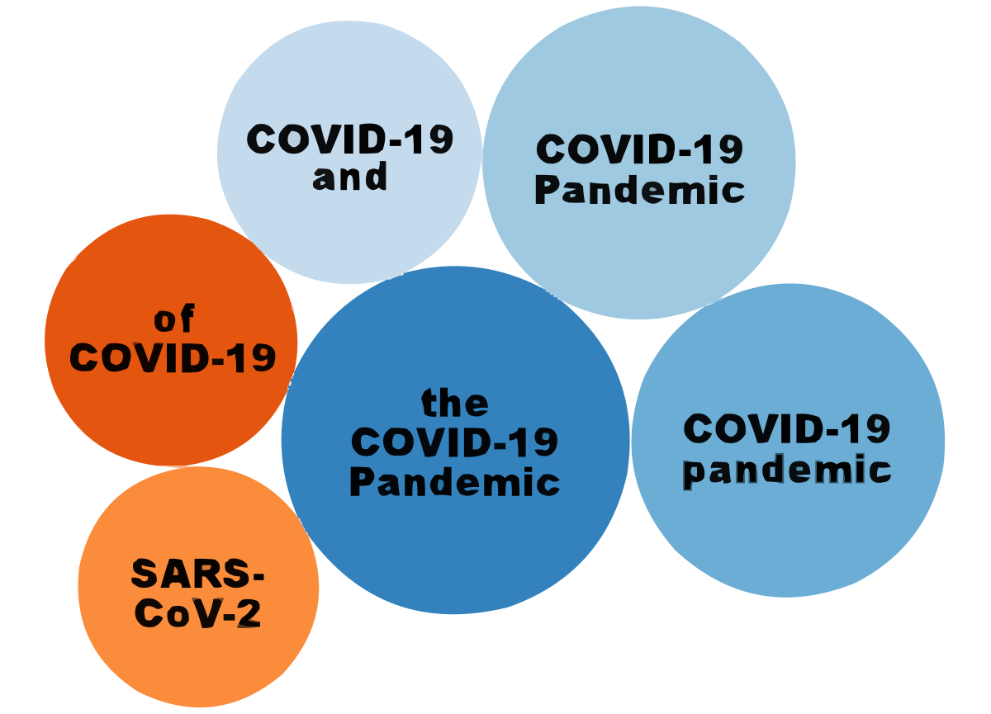
BAG-OF-WORDS
A maneira mais simples de representar um texto é descartando a ordem e tratando como um conjunto de tokens
N-grams com codificação multi-hot
Dependendo do contexto, descartar a ordem das palavras pode não contribuir para o seu entendimento
Talvez seja necessário inserir informações extras para uma representação de bag-of-words olhando para os n-grams
‹#›

Slide 57
{
}
CODE

Slide 58
BAG-OF-WORDS
A maneira mais simples de representar um texto é descartando a ordem e tratando como um conjunto de tokens
N-grams com codificação TF-IDF
Também é possível adicionar mais informações à representação por bag-of-words ao elencar quantas vezes cada palavra ou n-grams ocorrem no texto
O TF-IDF (term frequency, inverse document frequency) é uma métrica que aplica essa ideia
‹#›

Slide 59
{
}
CODE

Slide 60

{
}
CODE

Slide 61
WORD EMBEDDINGS
Diferentemente da representação por bag-of-words, word embeddings trabalham com vocabulários e consideram a ordem das palavras
O que é um vocabulário?
Contém palavras pré-selecionadas
As palavras podem ser obtidas reunindo todas as palavras únicas de um corpus ou mesmo de um vocabulário preexistente
Possui uma espécie de tabela de consulta (uma matriz, chamada de look-up table) que contém vetores de word embeddings
‹#›

Slide 62
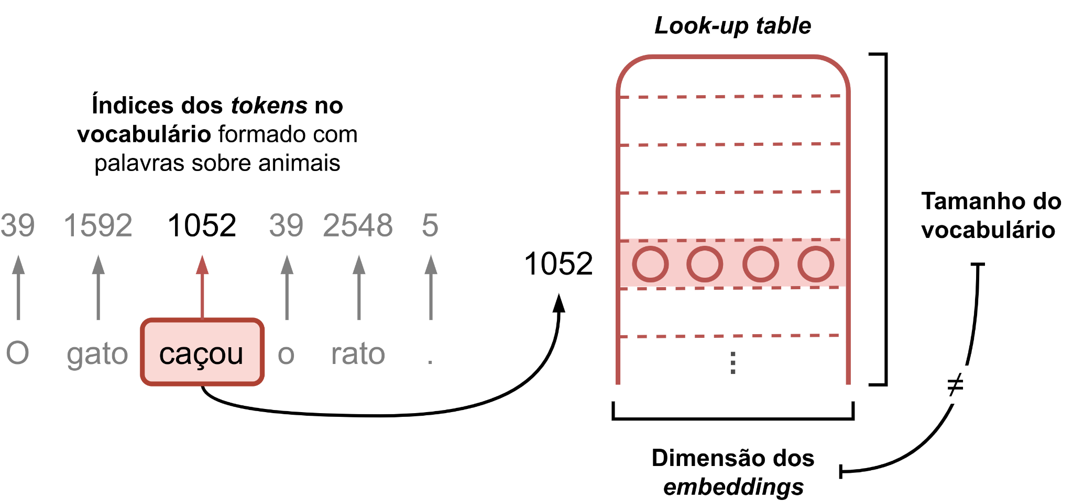
VOCABULÁRIO
‹#›

Slide 63
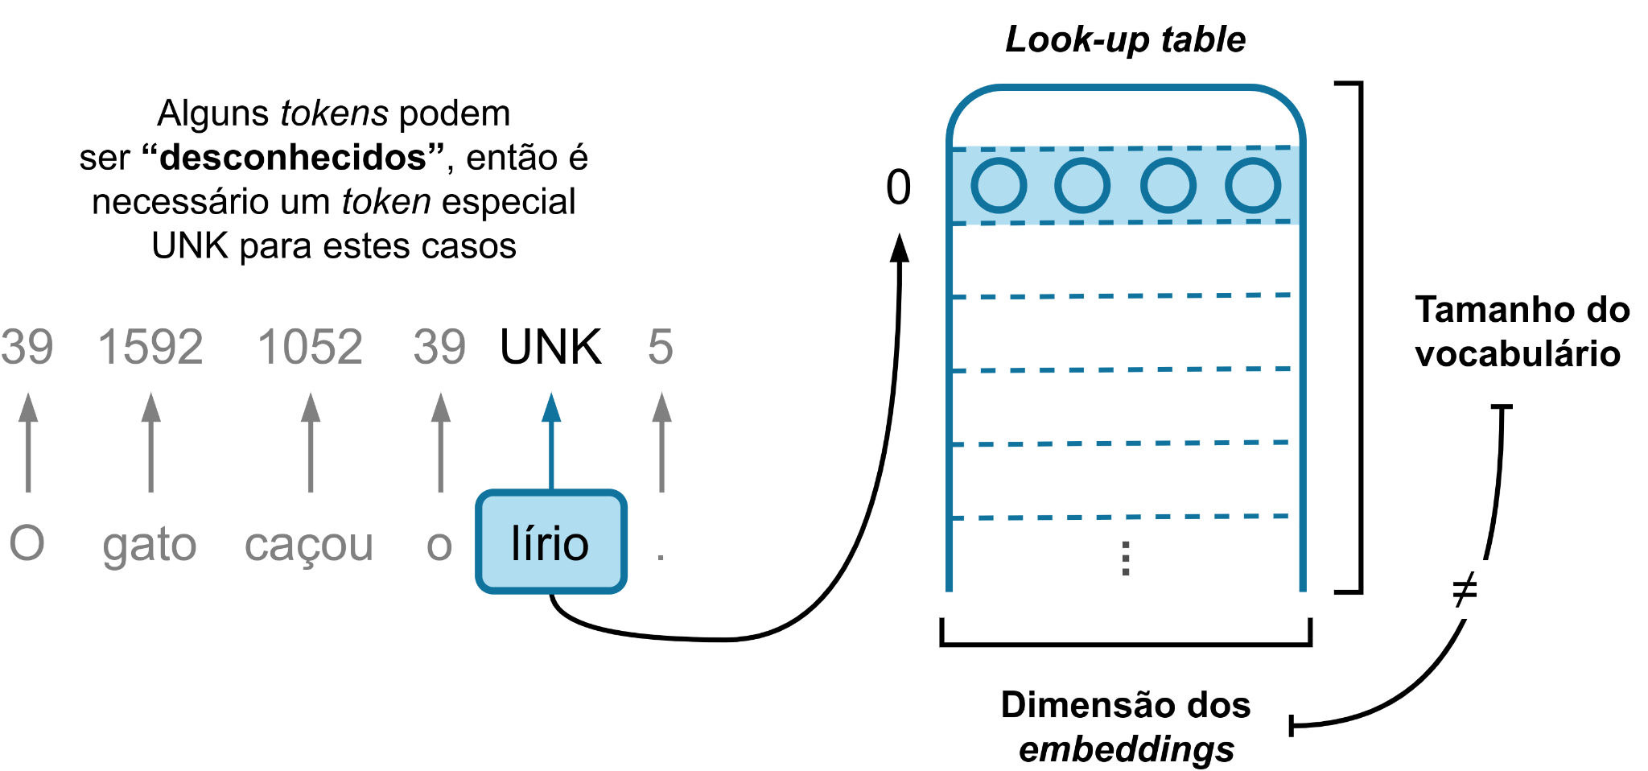
OUT-OF-VOCABULARY
‹#›

Slide 64
SÍMBOLOS
DISCRETOS
Palavras
Índices
‹#›
abelha
amor
…
é
elefante
…
galinha
gato
...
o
ovelha
…
pois
preto
…
zumbi
1
2
…
2410
2411
…
3203
3204
...
5282
5283
…
8677
8678
…
10000
10.000 PALAVRAS

Slide 65
SÍMBOLOS
DISCRETOS
Palavras
Índices
60
abelha
amor
…
é
elefante
…
galinha
gato
...
o
ovelha
…
pois
preto
…
zumbi
1
2
…
2410
2411
…
3203
3204
...
5282
5283
…
8677
8678
…
10000
10.000 PALAVRAS

Slide 66
SÍMBOLOS
DISCRETOS
Palavras
Índices
60
abelha
amor
…
é
elefante
…
galinha
gato
...
o
ovelha
…
pois
preto
…
zumbi
1
2
…
2410
2411
…
3203
3204
...
5282
5283
…
8677
8678
…
10000
10.000 PALAVRAS
VOCABULÁRIO
O vocabulário em questão é formado com palavras que possuem nomes, características e comportamentos de animais

Slide 67
SÍMBOLOS
DISCRETOS
Palavras
Índices
60
abelha
amor
…
é
elefante
…
galinha
gato
...
o
ovelha
…
pois
preto
…
zumbi
1
2
…
2410
2411
…
3203
3204
...
5282
5283
…
8677
8678
…
10000
10.000 PALAVRAS

Slide 68
SÍMBOLOS
DISCRETOS
Palavras
Índices
60
abelha
amor
…
é
elefante
…
galinha
gato
...
o
ovelha
…
pois
preto
…
zumbi
1
2
…
2410
2411
…
3203
3204
...
5282
5283
…
8677
8678
…
10000
10.000 PALAVRAS

Slide 69
SÍMBOLOS
DISCRETOS
Palavras
Índices
60
abelha
amor
…
é
elefante
…
galinha
gato
...
o
ovelha
…
pois
preto
…
zumbi
1
2
…
2410
2411
…
3203
3204
...
5282
5283
…
8677
8678
…
10000
Primeira palavra: abelha
[0, 1, 0, 0, 0, 0, 0, 0, …, 0]
seguido de 9.998 zeros
Segunda palavra: amor
[0, 0, 1, 0, 0, 0, 0, 0, …, 0]
seguido 9.997 zeros
10.000 PALAVRAS
10.000 PALAVRAS

Slide 70
SÍMBOLOS
DISCRETOS
Palavras
Índices
60
abelha
amor
…
é
elefante
…
galinha
gato
...
o
ovelha
…
pois
preto
…
zumbi
1
2
…
2410
2411
…
3203
3204
...
5282
5283
…
8677
8678
…
10000
Primeira palavra: abelha
[0, 1, 0, 0, 0, 0, 0, 0, …, 0]
seguido de 9.998 zeros
Segunda palavra: amor
[0, 0, 1, 0, 0, 0, 0, 0, …, 0]
seguido 9.997 zeros
10.000 PALAVRAS
10.000 PALAVRAS
PROBLEMAS
Com a codificação one-hot os vetores são grandes, esparsos, e sabem nada sobre significado

Slide 71
SÍMBOLOS
DISCRETOS
Palavras
Índices
60
abelha
amor
…
é
elefante
…
galinha
gato
...
o
ovelha
…
pois
preto
…
zumbi
1
2
…
2410
2411
…
3203
3204
...
5282
5283
…
8677
8678
…
10000
Primeira palavra: abelha
[0, 1, 0, 0, 0, 0, 0, 0, …, 0]
seguido de 9.998 zeros
Segunda palavra: amor
[0, 0, 1, 0, 0, 0, 0, 0, …, 0]
seguido 9.997 zeros
10.000 PALAVRAS
10.000 PALAVRAS
PROBLEMAS
Com a codificação one-hot os vetores são grandes, esparsos, e sabem nada sobre significado

Slide 72
O QUE É “SIGNIFICADO”?
‹#›
Vocês sabem o que a palavra tezgüino significa?

Slide 73
O QUE É “SIGNIFICADO”?
‹#›
Vocês sabem o que a palavra tezgüino significa?
Agora veja como esta palavra é usada em diferentes contextos:
Uma garrafa de tezgüino está na mesa
Todo mundo gosta de tezgüino
Tezgüino deixa você bêbado
Fazemos tezgüino de milho

Slide 74
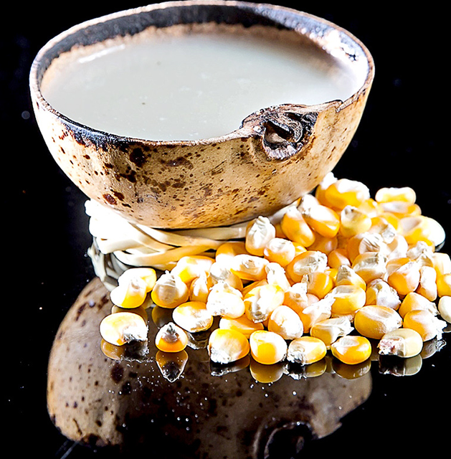
O QUE É “SIGNIFICADO”?
Vocês sabem o que a palavra tezgüino significa?
Agora veja como esta palavra é usada em diferentes contextos:
Uma garrafa de tezgüino está na mesa
Todo mundo gosta de tezgüino
Tezgüino deixa você bêbado
Fazemos tezgüino de milho
Agora é possível entender o que tezgüino
significa?

Slide 75
O QUE É “SIGNIFICADO”?
Vocês sabem o que a palavra tezgüino significa?
Agora veja como esta palavra é usada em diferentes contextos:
Uma garrafa de tezgüino está na mesa
Todo mundo gosta de tezgüino
Tezgüino deixa você bêbado
Fazemos tezgüino de milho
Agora é possível entender o que tezgüino
significa? Tezgüino é uma espécie de bebida
alcoólica feita de milho

Slide 76
O QUE É “SIGNIFICADO”?
Como é possível obter contexto vetorialmente?

Slide 77
O QUE É “SIGNIFICADO”?
Como é possível obter contexto vetorialmente?
Que outras palavras se encaixam nesses contextos?
Uma garrafa de está na mesa
Todo mundo gosta de .
deixa você bêbado
Fazemos de milho

Slide 78
O QUE É “SIGNIFICADO”?
Como é possível obter contexto vetorialmente?
Que outras palavras se encaixam nesses contextos?
Uma garrafa de está na mesa
Todo mundo gosta de .
deixa você bêbado
Fazemos de milho
FRASE iv
FRASE i
FRASE ii
FRASE iii
tezgüino alto óleo cuscuz vinho
1 0 1 0 1
1 0 0 1 1
1 0 0 0 1
1 0 1 1 0

Slide 79
O QUE É “SIGNIFICADO”?
Como é possível obter contexto vetorialmente?
Que outras palavras se encaixam nesses contextos?
Uma garrafa de está na mesa
Todo mundo gosta de .
deixa você bêbado
Fazemos de milho
FRASE iv
FRASE i
FRASE ii
FRASE iii
tezgüino alto óleo cuscuz vinho
1 0 1 0 1
1 0 0 1 1
1 0 0 0 1
1 0 1 1 0

Slide 80
O QUE É “SIGNIFICADO”?
Como é possível obter contexto vetorialmente?
Que outras palavras se encaixam nesses contextos?
Uma garrafa de está na mesa
Todo mundo gosta de .
deixa você bêbado
Fazemos de milho
FRASE iv
FRASE i
FRASE ii
FRASE iii
tezgüino alto óleo cuscuz vinho
1 0 1 0 1
1 0 0 1 1
1 0 0 0 1
1 0 1 1 0
LINHAS SIMILARES
Significados das palavras são semelhantes = hipótese distributiva

Slide 81
DISTRIBUTIONAL HYPOTHESIS
Palavras que frequentemente aparecem em contextos semelhantes têm significado semelhante
FRASE iv
FRASE i
FRASE ii
FRASE iii
tezgüino alto óleo cuscuz vinho
1 0 1 0 1
1 0 0 1 1
1 0 0 0 1
1 0 1 1 0

Slide 82
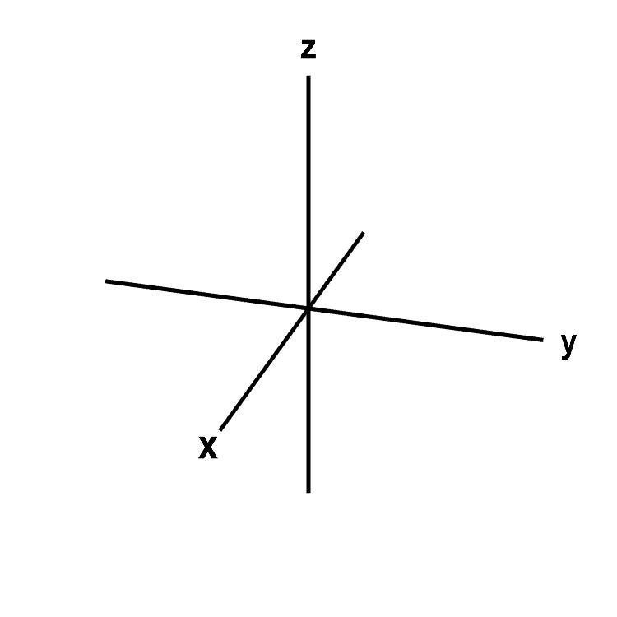
DISTRIBUTIONAL HYPOTHESIS
Palavras que frequentemente aparecem em contextos semelhantes têm significado semelhante
FRASE iv
FRASE i
FRASE ii
FRASE iii
tezgüino alto óleo cuscuz vinho
1 0 1 0 1
1 0 0 1 1
1 0 0 0 1
1 0 1 1 0
Cada atributo semântico pode ser considerado como uma dimensão única em um espaço semântico mais amplo e de maior dimensão

Slide 83
DISTRIBUTIONAL HYPOTHESIS
Palavras que frequentemente aparecem em contextos semelhantes têm significado semelhante
RECIPIENTE
ALIMENTO
AFINIDADE
BEBIDA
tezgüino alto óleo cuscuz vinho
1 0 1 0 1
1 0 0 1 1
1 0 0 0 1
1 0 1 1 0
Cada atributo semântico pode ser considerado como uma dimensão única em um espaço semântico mais amplo e de maior dimensão

Slide 84
DISTRIBUTIONAL HYPOTHESIS
Palavras que frequentemente aparecem em contextos semelhantes têm significado semelhante
RECIPIENTE
ALIMENTO
AFINIDADE
BEBIDA
tezgüino alto óleo cuscuz vinho
1 0 1 0 1
1 0 0 1 1
1 0 0 0 1
1 0 1 1 0

Slide 85
DISTRIBUTIONAL HYPOTHESIS
Palavras que frequentemente aparecem em contextos semelhantes têm significado semelhante
RECIPIENTE
ALIMENTO
AFINIDADE
BEBIDA
tezgüino alto óleo cuscuz vinho
1 0 1 0 1
1 0 0 1 1
1 0 0 0 1
1 0 1 1 0

Slide 86
DISTRIBUTIONAL HYPOTHESIS
Palavras que frequentemente aparecem em contextos semelhantes têm significado semelhante
RECIPIENTE
ALIMENTO
AFINIDADE
BEBIDA
tezgüino alto óleo cuscuz vinho
1 0 1 0 1
1 0 0 1 1
1 0 0 0 1
1 0 1 1 0
AFINIDADE
RECIPIENTE

Slide 87
DISTRIBUTIONAL HYPOTHESIS
Palavras que frequentemente aparecem em contextos semelhantes têm significado semelhante
RECIPIENTE
ALIMENTO
AFINIDADE
BEBIDA
vinho
cuscuz
tezgüino
tezgüino alto óleo cuscuz vinho
1 0 1 0 1
1 0 0 1 1
1 0 0 0 1
1 0 1 1 0
AFINIDADE
alto
óleo
RECIPIENTE

Slide 88
DISTRIBUTIONAL HYPOTHESIS
Palavras que frequentemente aparecem em contextos semelhantes têm significado semelhante
RECIPIENTE
ALIMENTO
AFINIDADE
BEBIDA
tezgüino alto óleo cuscuz vinho
0.92 0.01 0.75 0.07 0.97
0.85 0.01 0.01 0.99 0.95
0.99 0.01 0.20 0.01 0.98
0.98 0.01 0.45 0.99 0.05
AFINIDADE
RECIPIENTE

Slide 89
DISTRIBUTIONAL HYPOTHESIS
Palavras que frequentemente aparecem em contextos semelhantes têm significado semelhante
RECIPIENTE
ALIMENTO
AFINIDADE
BEBIDA
vinho
cuscuz
tezgüino
tezgüino alto óleo cuscuz vinho
0.92 0.01 0.75 0.07 0.97
0.85 0.01 0.01 0.99 0.95
0.99 0.01 0.20 0.01 0.98
0.98 0.01 0.45 0.99 0.05
AFINIDADE
óleo
alto
RECIPIENTE

Slide 90
DISTRIBUTIONAL HYPOTHESIS
Palavras que frequentemente aparecem em contextos semelhantes têm significado semelhante
RECIPIENTE
ALIMENTO
AFINIDADE
BEBIDA
tezgüino alto óleo cuscuz vinho
0.92 0.01 0.75 0.07 0.97
0.85 0.01 0.01 0.99 0.95
0.99 0.01 0.20 0.01 0.98
0.98 0.01 0.45 0.99 0.05

Slide 91
DISTRIBUTIONAL HYPOTHESIS
Palavras que frequentemente aparecem em contextos semelhantes têm significado semelhante
RECIPIENTE
ALIMENTO
AFINIDADE
BEBIDA
AFINIDADE
tezgüino alto óleo cuscuz vinho
0.92 0.01 0.75 0.07 0.97
0.85 0.01 0.01 0.99 0.95
0.99 0.01 0.20 0.01 0.98
0.98 0.01 0.45 0.99 0.05
RECIPIENTE
BEBIDA

Slide 92
DISTRIBUTIONAL HYPOTHESIS
Palavras que frequentemente aparecem em contextos semelhantes têm significado semelhante
ALIMENTO
cuscuz
RECIPIENTE
AFINIDADE
BEBIDA
AFINIDADE
tezgüino alto óleo cuscuz vinho
0.92 0.01 0.75 0.07 0.97
0.85 0.01 0.01 0.99 0.95
0.99 0.01 0.20 0.01 0.98
0.98 0.01 0.45 0.99 0.05
RECIPIENTE
BEBIDA
alto
óleo

Slide 93
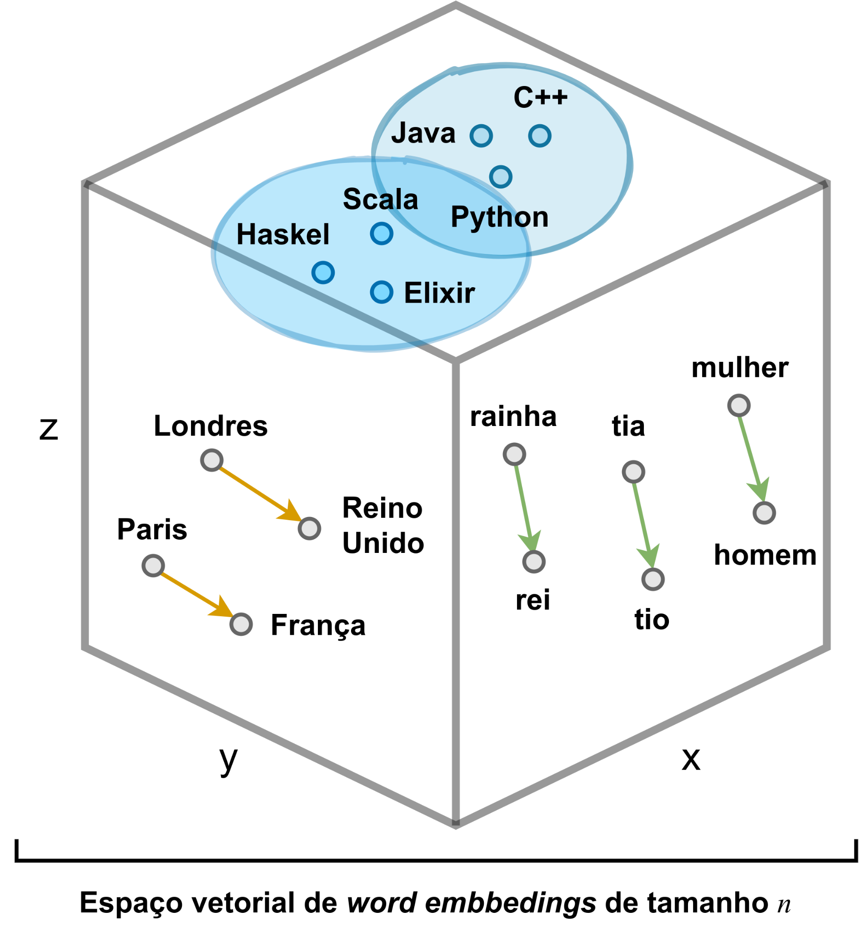
DISTRIBUTIONAL HYPOTHESIS

Slide 94
DISTRIBUTIONAL HYPOTHESIS
CLUSTERS
Podem conter grupos de palavras semelhantes

Slide 95
DISTRIBUTIONAL HYPOTHESIS
CLUSTERS
Podem conter grupos de palavras semelhantes
DISTÂNCIA E DIREÇÃO
Essas características mapeiam o significado das palavras no espaço vetorial

Slide 96
COMO OBTER WORD EMBEDDINGS?
Existem duas maneiras principais de obter word embeddings
Aprender word embeddings em conjunto com a tarefa principal
Carregar word embeddings pré-treinadas
E existem dois grandes grupos de word embeddings
Estáticas
Contextuais

Slide 97
WORD EMBEDDINGS PRÉ-TREINADAS
A principal lógica por trás do uso de word embeddings pré-treinadas é de que o espaço pré-formado é
Altamente estruturado
Compõe-se de aspectos genéricos da estrutura da linguagem
Tais word embeddings são geralmente computadas usando estatísticas das ocorrências das palavras, usando uma variedade de técnicas
Podem ser encontradas gratuitamente para carregamento e/ou download em diversos idiomas

Slide 98
{
}
CODE

Slide 99
WORD EMBEDDINGS ESTÁTICAS
Também conhecidas como word embeddings clássicas
Uma word embedding estática trata-se de uma representação de palavra que não varia entre contextos

Slide 100
WORD EMBEDDINGS ESTÁTICAS
Também conhecidas como word embeddings clássicas
Uma word embedding estática trata-se de uma representação de palavra que não varia entre contextos
Como assim?

Slide 101
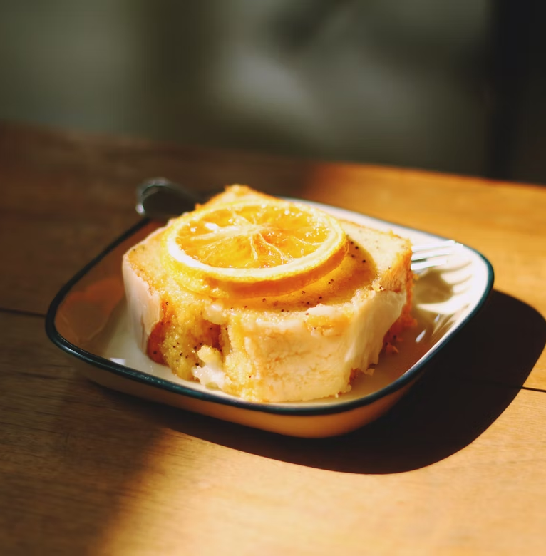

WORD EMBEDDINGS ESTÁTICAS
CONTEXTO 1
“Pesquisei sobre receitas de bolo de laranja”
CONTEXTO 2
“Há um bolo de coisas sobre a mesa”

Slide 102
{
}
CODE

Slide 103
WORD EMBEDDINGS CONTEXTUAIS
Possuem propriedades variáveis e são diretamente obtidas a partir do contexto
Word embeddings contextuais, em geral, são extraídas a partir de Language Models
Lidam com os três problemas principais das estáticas:
Word embeddings estáticas não tratam a polissemia
Word embeddings contextuais permitem o uso de representação por n-grams
Não assumem que o significado de uma palavra depende de contextos similares

Slide 104
{
}
CODE

Slide 105
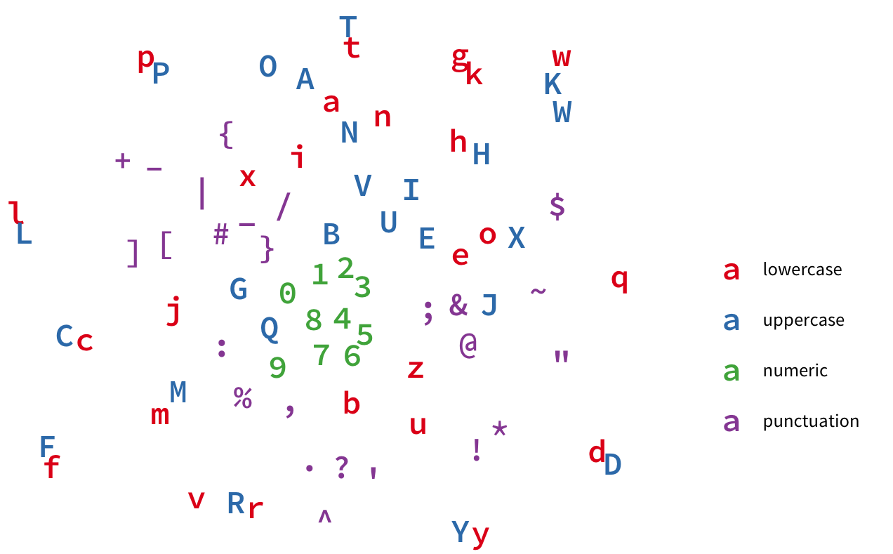
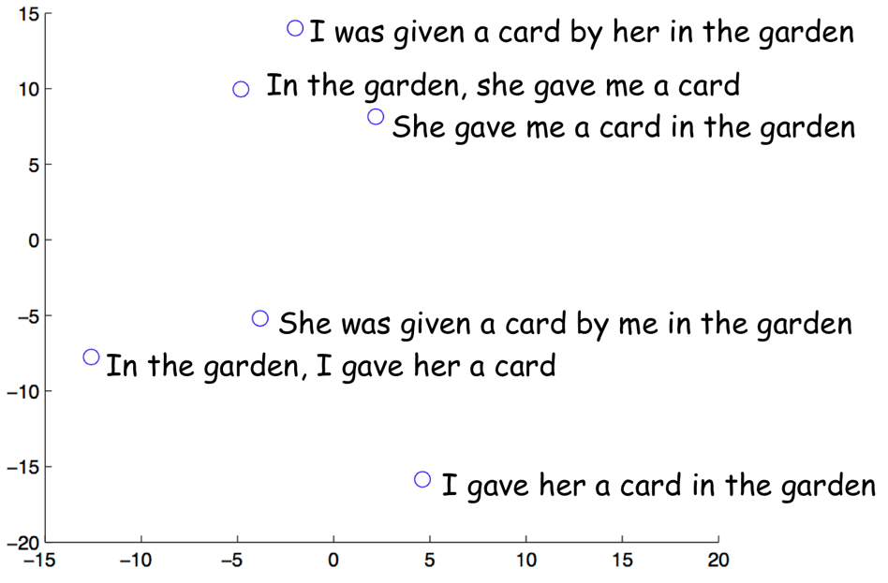
OUTROS TIPOS
CHARACTER
Character embeddings geralmente são úteis para obter subpalavras
SENTENCE
Sentence embeddings representa frases inteiras e suas informações semânticas como vetores

Slide 106
O QUE FAZ UMA BOA REPRESENTAÇÃO TEXTUAL?
4

Slide 107
BOA REPRESENTAÇÃO
‹#›
O fato de existirem dois grandes grupos principais de word embeddings trazem o seguinte questionamento:
Existe algum algoritmo para criação de word embeddings ideal que mapeie perfeitamente a linguagem humana e que possa ser usado para qualquer tarefa do Processamento de Linguagem Natural?

Slide 108
BOA REPRESENTAÇÃO
O fato de existirem dois grandes grupos principais de word embeddings trazem o seguinte questionamento:
Existe algum algoritmo para criação de word embeddings ideal que mapeie perfeitamente a linguagem humana e que possa ser usado para qualquer tarefa do Processamento de Linguagem Natural?
RESPOSTA (?)
Sempre depende de muita coisa!

Slide 109
ALÉM DA
REPRESENTAÇÃO TEXTUAL
4

Slide 110
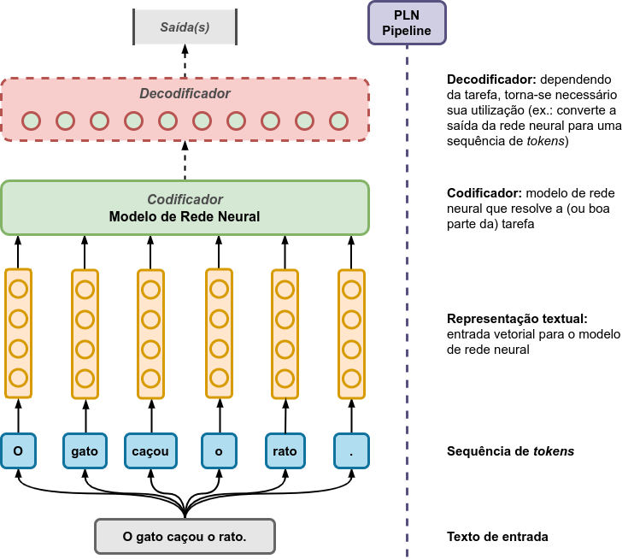
PIPELINE DE PLN
‹#›

Slide 111
{
}
CODE

Slide 112
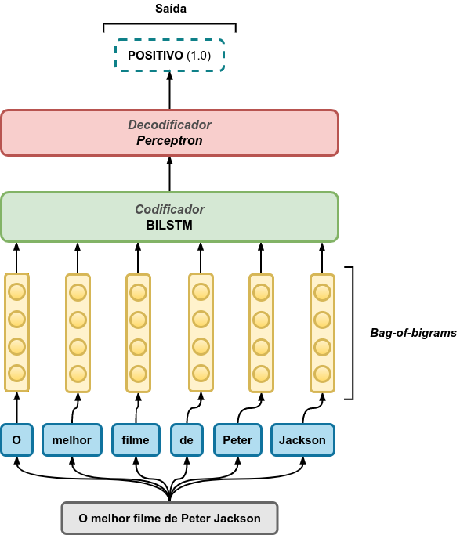
CLASSIFICAÇÃO DE TEXTOS
‹#›

Slide 113
{
}
CODE

Slide 114
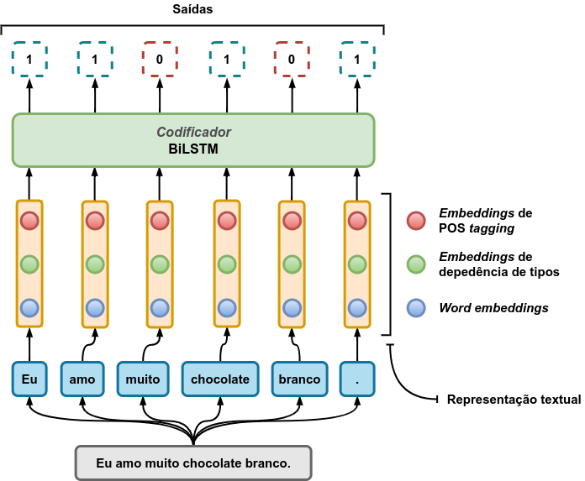
SUMARIZAÇÃO DE SENTENÇAS
‹#›

Slide 115
{
}
CODE

Slide 116
DESAFIOS DE PESQUISA
4

Slide 117
DESAFIOS DE PESQUISA
‹#›
O problema do alto volume de dados gerados não está presente apenas na Web. Também podemos encontrar em áreas como:
Setor público
Saúde e bem-estar
Ação social

Slide 118
DESAFIOS DE PESQUISA: Setor público
‹#›
Análise de Boletins de Ocorrência policiais:
NER - Extração de informações relevantes dos BOs
Classificação de textos - Classificar BOs como roubo, furto, homicídio
Identificação de similaridade entre BOs (modus operandi)

Slide 119

DESAFIOS DE PESQUISA: Saúde e Bem-estar
‹#›
A pandemia de COVID-19 exigiu soluções ágeis para mitigar os efeitos da doença
PLANTÃO CORONAVÍRUS
Chatbot para detecção de sintomas através do modelo Sintomatic e redirecionamento para atendimento com profissionais da saúde

Slide 120


Slide 121
DESAFIOS DE PESQUISA: Ação Social
‹#›
Integração e análise de dados através da plataforma Big Data Social
Integração de dados textuais de saúde através da plataforma IntegraSUS
Criação de ChatBot com uso de voz para coletar dados das famílias vulneráveis

Slide 122
CONCLUSÃO
4

Slide 123
CONCLUSÃO
‹#›
Este minicurso apresentou, de forma geral, o processo utilizado no desenvolvimento de aplicações de PLN utilizando técnicas de Aprendizagem Profunda
Alguns assuntos não foram abordados, como:
Criação de modelos com pouco volume de dados
Uso de arquiteturas mais modernas para tarefas de PLN, como BERT, ELMo e Flair
Outras tarefas como Tradução de Textos e NER

Slide 124
OBRIGADO!
‹#›
Dúvidas?
Vocês podem nos encontrar em
barbaraneves@insightlab.ufc.br
gustavo.coutinho@insightlab.ufc.br
jose.macedo@insightlab.ufc.br

Slide 125
Data Science Laboratory
Federal University of Ceará
AQUI FICA O TÍTULO
DE SUA APRESENTAÇÃO

